Slide 1
이지자동화 부동산
경기도 부동산별 실거래 분석
부동산별 실거래 분석 · 표시기간 2025-08~2026-07
최근 2026-04~2026-06과 직전 2026-01~2026-03을 같은 월평균 기준으로 비교했습니다.
표시 12개월 거래
최근 월평균
직전 월평균
최근-직전 증감
최근 거래 수준
928,338건
76,792건/월
82,101건/월
-6.5%
평균권 · 98
2025-08~2026-07
전체 흐름 · 유형 요약·상세 · 거래방식 요약·상세 · 지역 TOP10
EasyAutomation Realty
01
Notes:
[Sources]
- http://127.0.0.1:3000/realty/real-transactions/property-analysis?category=all&level=city&metro=41&city=all&dong=all&startMonth=2025-08&endMonth=2026-08&cancelled=exclude
- 국토교통부 실거래 신고자료 기반 집계

Slide 2
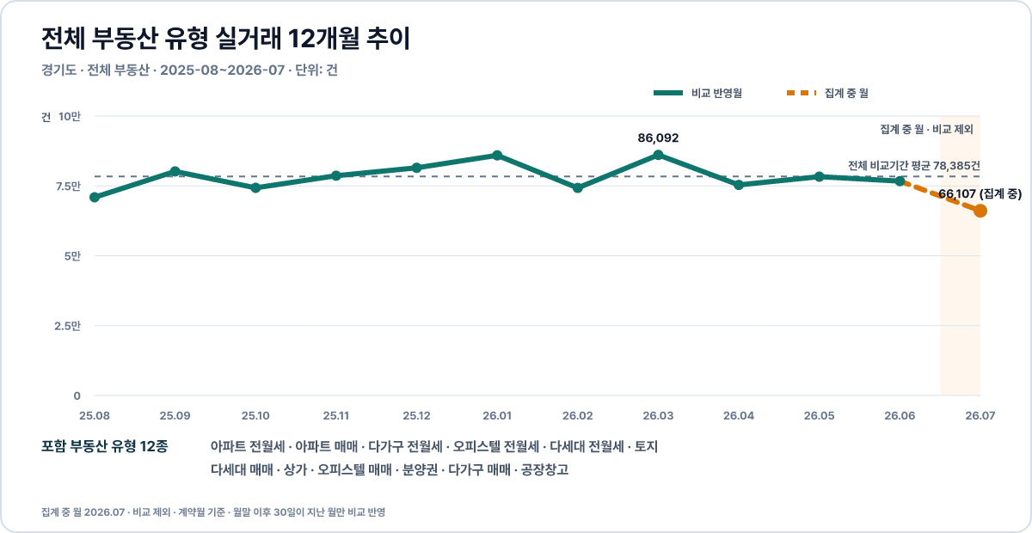
1. 전체 부동산 유형 실거래 12개월 흐름 · 경기도
최근 비교기간 2026.04~06 월평균은 76,792건/월으로 직전 비교기간 2026.01~03 대비 -6.5%이며, 최근 거래 수준은 평균권(98)입니다.
최근 월평균 (2026.04~06)
직전 월평균 (2026.01~03)
최근-직전 증감
76,792건/월
82,101건/월
-6.5%
비교 항목 | 최근 2026.04~06 | 직전 2026.01~03
월평균 거래량 | 76,792건/월 | 82,101건/월
3개월 누적 거래량 | 230,375건 | 246,302건
기간 중 최고월 | 78,301건 · 2026-05 | 86,092건 · 2026-03
기간 중 최저월 | 75,365건 · 2026-04 | 74,267건 · 2026-02
거래 수준(평균=100) | 평균권 · 98 | 105
전체 비교기간 월평균=100 · 집계 중 2026.07 · 비교 제외
EasyAutomation Realty
02
Notes:
[Sources]
- http://127.0.0.1:3000/realty/real-transactions/property-analysis?category=all&level=city&metro=41&city=all&dong=all&startMonth=2025-08&endMonth=2026-08&cancelled=exclude
- 국토교통부 실거래 신고자료 기반 집계
- 비교: 최근 2026-04~2026-06 대 직전 2026-01~2026-03

Slide 3
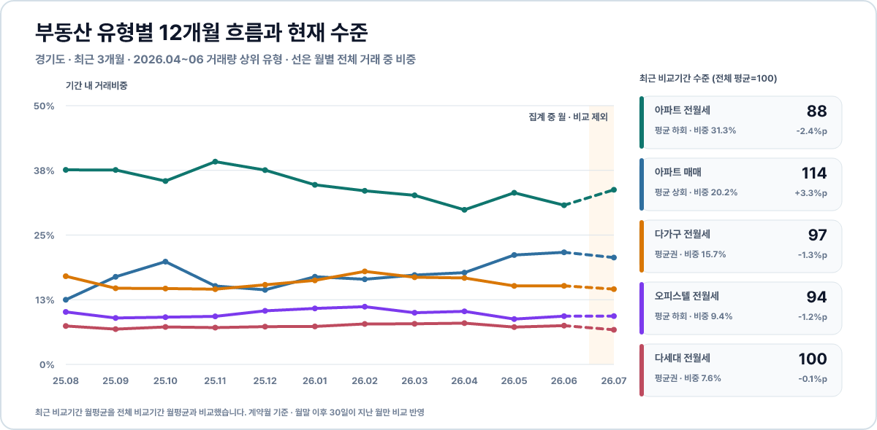
2. 부동산 유형별 흐름·수준 요약 · 경기도
최근 비교기간 2026.04~06 월평균 거래량 1위 유형은 아파트 전월세입니다. 아파트 매매의 점유율은 직전 비교기간 2026.01~03보다 +3.3%p 늘었습니다.
최근 거래량 1위 · 2026.04~06
점유 확대 1위 · 최근-직전
비교 유효 유형
아파트 전월세
아파트 매매
11개
유형 | 최근 월평균(2026.04~06) | 점유 변화(%p)
아파트 전월세 | 24,028건/월 | -2.4%p
아파트 매매 | 15,510건/월 | +3.3%p
다가구 전월세 | 12,039건/월 | -1.3%p
오피스텔 전월세 | 7,245건/월 | -1.2%p
다세대 전월세 | 5,800건/월 | -0.1%p
최근 2026-04~2026-06 ↔ 직전 2026-01~2026-03 · 점유 변화=최근-직전(%p)
EasyAutomation Realty
03
Notes:
[Sources]
- http://127.0.0.1:3000/realty/real-transactions/property-analysis?category=all&level=city&metro=41&city=all&dong=all&startMonth=2025-08&endMonth=2026-08&cancelled=exclude
- 국토교통부 실거래 신고자료 기반 유형별 월간 집계
- 최근 2026-04~2026-06 대 직전 2026-01~2026-03

Slide 4
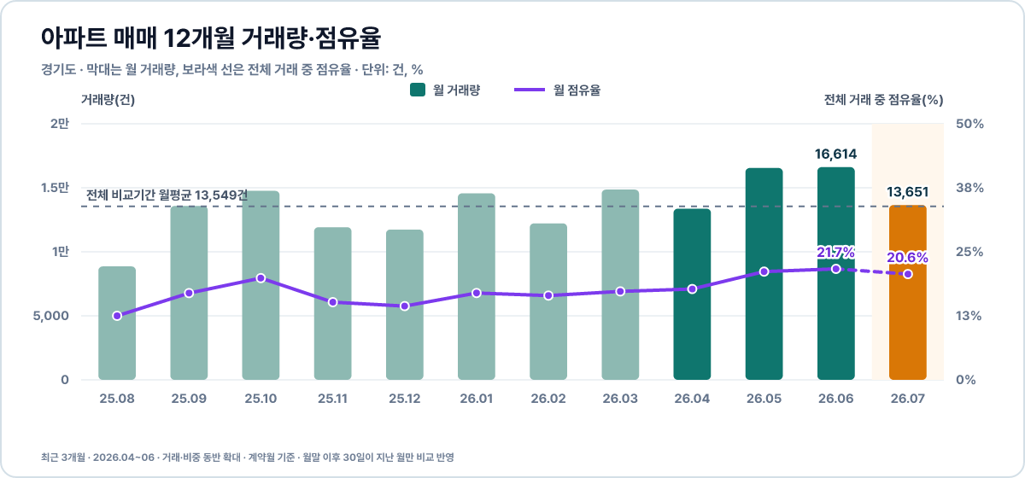
2.1. 아파트 매매 상세 흐름 · 경기도
아파트 매매 유형의 최근 비교기간 2026.04~06 월평균은 15,510건/월으로 직전 비교기간 2026.01~03 대비 +11.7%입니다. 점유율은 20.2%로 +3.3%p 변했고, 최근 거래 수준은 평균 상회(114)입니다.
최근 월평균 · 2026.04~06
거래량 변화 · 최근-직전
최근 거래 수준
15,510건/월
+11.7%
평균 상회 · 114
비교 항목 | 최근 2026.04~06 | 직전 2026.01~03
월평균 거래량 | 15,510건/월 | 13,883건/월
3개월 누적 거래량 | 46,531건 | 41,648건
기간 점유율 | 20.2% | 16.9%
점유 변화 | +3.3%p | 최근-직전
거래 수준(평균=100) | 평균 상회 · 114 | 전체 월평균 13,549건/월
최근 2026-04~2026-06 ↔ 직전 2026-01~2026-03 · 수준=최근 월평균/전체 비교기간 월평균×100
EasyAutomation Realty
04
Notes:
[Sources]
- http://127.0.0.1:3000/realty/real-transactions/property-analysis?category=all&level=city&metro=41&city=all&dong=all&startMonth=2025-08&endMonth=2026-08&cancelled=exclude
- 아파트 매매 월별 거래량·점유율 집계
- 최근 2026-04~2026-06 대 직전 2026-01~2026-03

Slide 5
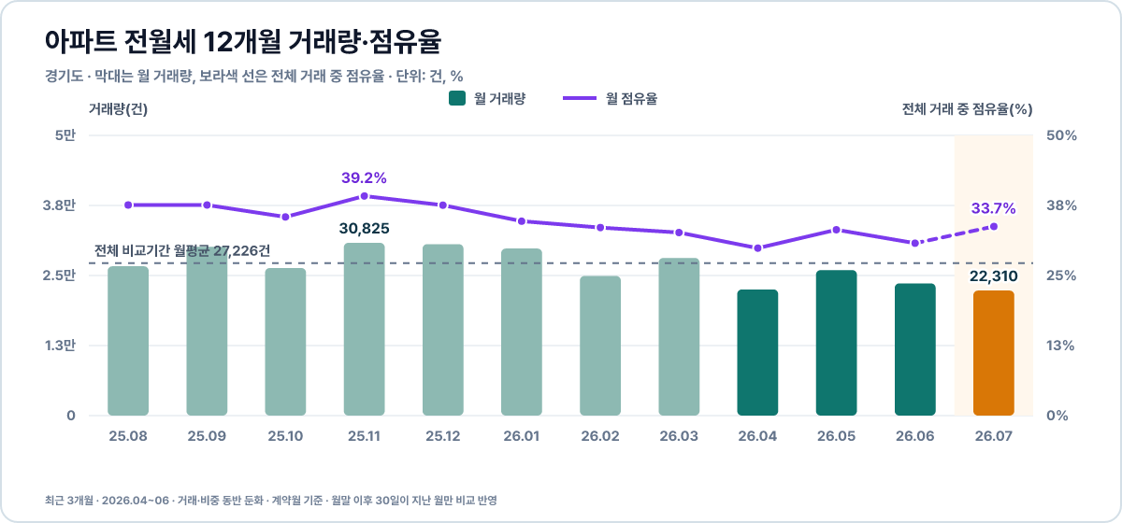
2.2. 아파트 전월세 상세 흐름 · 경기도
아파트 전월세 유형의 최근 비교기간 2026.04~06 월평균은 24,028건/월으로 직전 비교기간 2026.01~03 대비 -13.0%입니다. 점유율은 31.3%로 -2.4%p 변했고, 최근 거래 수준은 평균 하회(88)입니다.
최근 월평균 · 2026.04~06
거래량 변화 · 최근-직전
최근 거래 수준
24,028건/월
-13.0%
평균 하회 · 88
비교 항목 | 최근 2026.04~06 | 직전 2026.01~03
월평균 거래량 | 24,028건/월 | 27,620건/월
3개월 누적 거래량 | 72,084건 | 82,861건
기간 점유율 | 31.3% | 33.6%
점유 변화 | -2.4%p | 최근-직전
거래 수준(평균=100) | 평균 하회 · 88 | 전체 월평균 27,226건/월
최근 2026-04~2026-06 ↔ 직전 2026-01~2026-03 · 수준=최근 월평균/전체 비교기간 월평균×100
EasyAutomation Realty
05
Notes:
[Sources]
- http://127.0.0.1:3000/realty/real-transactions/property-analysis?category=all&level=city&metro=41&city=all&dong=all&startMonth=2025-08&endMonth=2026-08&cancelled=exclude
- 아파트 전월세 월별 거래량·점유율 집계
- 최근 2026-04~2026-06 대 직전 2026-01~2026-03

Slide 6
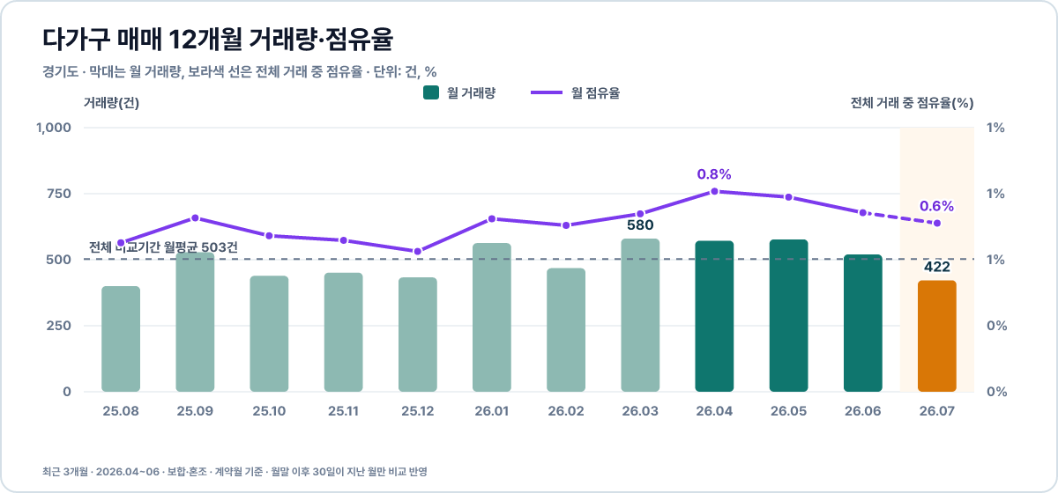
2.3. 다가구 매매 상세 흐름 · 경기도
다가구 매매 유형의 최근 비교기간 2026.04~06 월평균은 556건/월으로 직전 비교기간 2026.01~03 대비 +3.6%입니다. 점유율은 0.7%로 +0.1%p 변했고, 최근 거래 수준은 평균 상회(111)입니다.
최근 월평균 · 2026.04~06
거래량 변화 · 최근-직전
최근 거래 수준
556건/월
+3.6%
평균 상회 · 111
비교 항목 | 최근 2026.04~06 | 직전 2026.01~03
월평균 거래량 | 556건/월 | 537건/월
3개월 누적 거래량 | 1,669건 | 1,611건
기간 점유율 | 0.7% | 0.7%
점유 변화 | +0.1%p | 최근-직전
거래 수준(평균=100) | 평균 상회 · 111 | 전체 월평균 503건/월
최근 2026-04~2026-06 ↔ 직전 2026-01~2026-03 · 수준=최근 월평균/전체 비교기간 월평균×100
EasyAutomation Realty
06
Notes:
[Sources]
- http://127.0.0.1:3000/realty/real-transactions/property-analysis?category=all&level=city&metro=41&city=all&dong=all&startMonth=2025-08&endMonth=2026-08&cancelled=exclude
- 다가구 매매 월별 거래량·점유율 집계
- 최근 2026-04~2026-06 대 직전 2026-01~2026-03

Slide 7
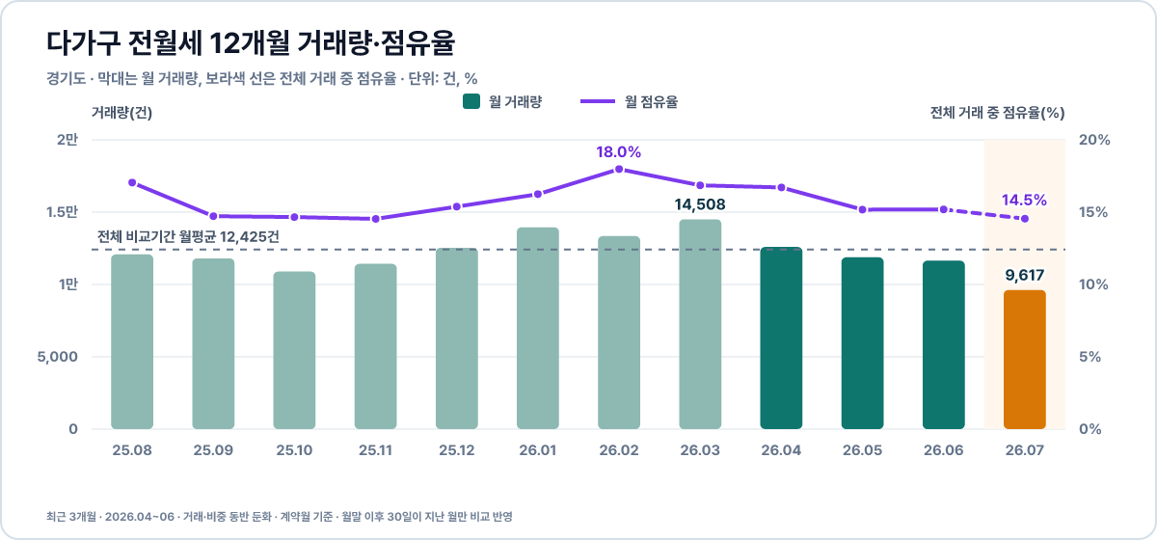
2.4. 다가구 전월세 상세 흐름 · 경기도
다가구 전월세 유형의 최근 비교기간 2026.04~06 월평균은 12,039건/월으로 직전 비교기간 2026.01~03 대비 -13.6%입니다. 점유율은 15.7%로 -1.3%p 변했고, 최근 거래 수준은 평균권(97)입니다.
최근 월평균 · 2026.04~06
거래량 변화 · 최근-직전
최근 거래 수준
12,039건/월
-13.6%
평균권 · 97
비교 항목 | 최근 2026.04~06 | 직전 2026.01~03
월평균 거래량 | 12,039건/월 | 13,938건/월
3개월 누적 거래량 | 36,118건 | 41,813건
기간 점유율 | 15.7% | 17.0%
점유 변화 | -1.3%p | 최근-직전
거래 수준(평균=100) | 평균권 · 97 | 전체 월평균 12,425건/월
최근 2026-04~2026-06 ↔ 직전 2026-01~2026-03 · 수준=최근 월평균/전체 비교기간 월평균×100
EasyAutomation Realty
07
Notes:
[Sources]
- http://127.0.0.1:3000/realty/real-transactions/property-analysis?category=all&level=city&metro=41&city=all&dong=all&startMonth=2025-08&endMonth=2026-08&cancelled=exclude
- 다가구 전월세 월별 거래량·점유율 집계
- 최근 2026-04~2026-06 대 직전 2026-01~2026-03

Slide 8
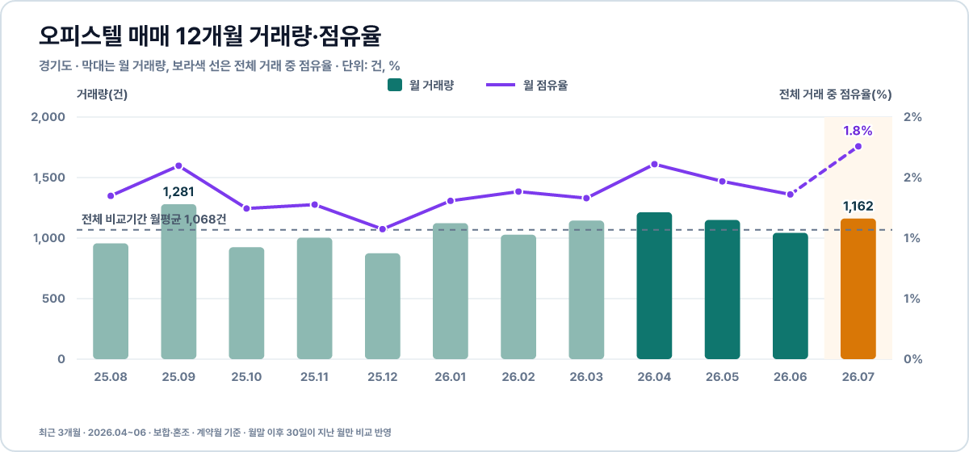
2.5. 오피스텔 매매 상세 흐름 · 경기도
오피스텔 매매 유형의 최근 비교기간 2026.04~06 월평균은 1,136건/월으로 직전 비교기간 2026.01~03 대비 +3.4%입니다. 점유율은 1.5%로 +0.1%p 변했고, 최근 거래 수준은 평균 상회(106)입니다.
최근 월평균 · 2026.04~06
거래량 변화 · 최근-직전
최근 거래 수준
1,136건/월
+3.4%
평균 상회 · 106
비교 항목 | 최근 2026.04~06 | 직전 2026.01~03
월평균 거래량 | 1,136건/월 | 1,099건/월
3개월 누적 거래량 | 3,408건 | 3,297건
기간 점유율 | 1.5% | 1.3%
점유 변화 | +0.1%p | 최근-직전
거래 수준(평균=100) | 평균 상회 · 106 | 전체 월평균 1,068건/월
최근 2026-04~2026-06 ↔ 직전 2026-01~2026-03 · 수준=최근 월평균/전체 비교기간 월평균×100
EasyAutomation Realty
08
Notes:
[Sources]
- http://127.0.0.1:3000/realty/real-transactions/property-analysis?category=all&level=city&metro=41&city=all&dong=all&startMonth=2025-08&endMonth=2026-08&cancelled=exclude
- 오피스텔 매매 월별 거래량·점유율 집계
- 최근 2026-04~2026-06 대 직전 2026-01~2026-03

Slide 9
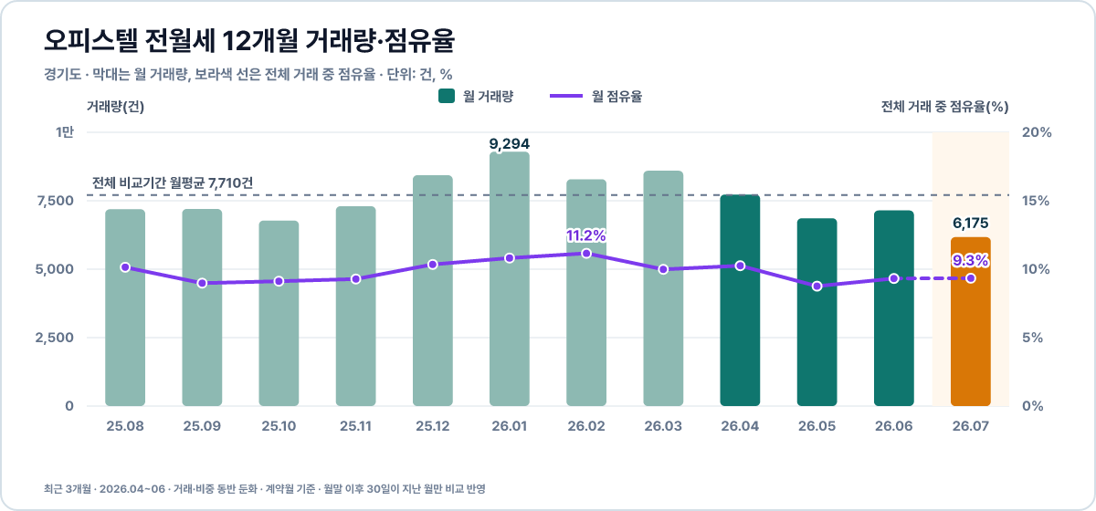
2.6. 오피스텔 전월세 상세 흐름 · 경기도
오피스텔 전월세 유형의 최근 비교기간 2026.04~06 월평균은 7,245건/월으로 직전 비교기간 2026.01~03 대비 -17.0%입니다. 점유율은 9.4%로 -1.2%p 변했고, 최근 거래 수준은 평균 하회(94)입니다.
최근 월평균 · 2026.04~06
거래량 변화 · 최근-직전
최근 거래 수준
7,245건/월
-17.0%
평균 하회 · 94
비교 항목 | 최근 2026.04~06 | 직전 2026.01~03
월평균 거래량 | 7,245건/월 | 8,726건/월
3개월 누적 거래량 | 21,736건 | 26,177건
기간 점유율 | 9.4% | 10.6%
점유 변화 | -1.2%p | 최근-직전
거래 수준(평균=100) | 평균 하회 · 94 | 전체 월평균 7,710건/월
최근 2026-04~2026-06 ↔ 직전 2026-01~2026-03 · 수준=최근 월평균/전체 비교기간 월평균×100
EasyAutomation Realty
09
Notes:
[Sources]
- http://127.0.0.1:3000/realty/real-transactions/property-analysis?category=all&level=city&metro=41&city=all&dong=all&startMonth=2025-08&endMonth=2026-08&cancelled=exclude
- 오피스텔 전월세 월별 거래량·점유율 집계
- 최근 2026-04~2026-06 대 직전 2026-01~2026-03

Slide 10
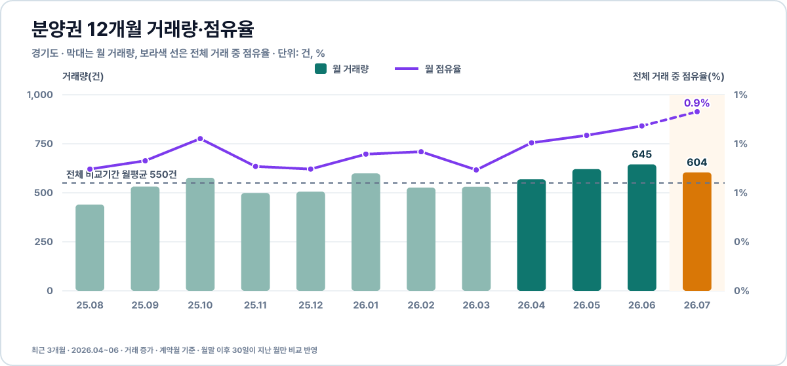
2.7. 분양권 상세 흐름 · 경기도
분양권 유형의 최근 비교기간 2026.04~06 월평균은 612건/월으로 직전 비교기간 2026.01~03 대비 +10.7%입니다. 점유율은 0.8%로 +0.1%p 변했고, 최근 거래 수준은 평균 상회(111)입니다.
최근 월평균 · 2026.04~06
거래량 변화 · 최근-직전
최근 거래 수준
612건/월
+10.7%
평균 상회 · 111
비교 항목 | 최근 2026.04~06 | 직전 2026.01~03
월평균 거래량 | 612건/월 | 552건/월
3개월 누적 거래량 | 1,835건 | 1,657건
기간 점유율 | 0.8% | 0.7%
점유 변화 | +0.1%p | 최근-직전
거래 수준(평균=100) | 평균 상회 · 111 | 전체 월평균 550건/월
최근 2026-04~2026-06 ↔ 직전 2026-01~2026-03 · 수준=최근 월평균/전체 비교기간 월평균×100
EasyAutomation Realty
10
Notes:
[Sources]
- http://127.0.0.1:3000/realty/real-transactions/property-analysis?category=all&level=city&metro=41&city=all&dong=all&startMonth=2025-08&endMonth=2026-08&cancelled=exclude
- 분양권 월별 거래량·점유율 집계
- 최근 2026-04~2026-06 대 직전 2026-01~2026-03

Slide 11
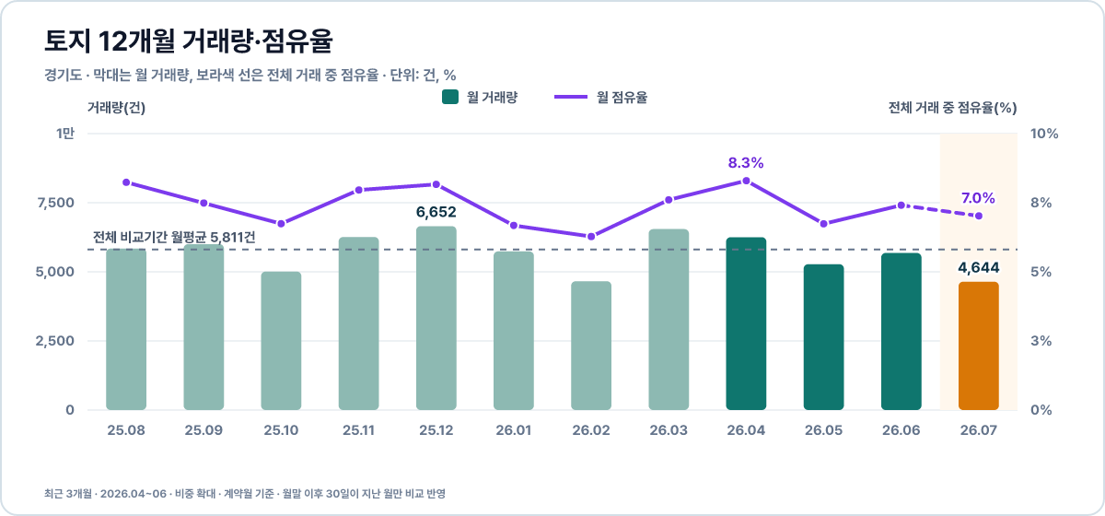
2.8. 토지 상세 흐름 · 경기도
토지 유형의 최근 비교기간 2026.04~06 월평균은 5,737건/월으로 직전 비교기간 2026.01~03 대비 +1.6%입니다. 점유율은 7.5%로 +0.6%p 변했고, 최근 거래 수준은 평균권(99)입니다.
최근 월평균 · 2026.04~06
거래량 변화 · 최근-직전
최근 거래 수준
5,737건/월
+1.6%
평균권 · 99
비교 항목 | 최근 2026.04~06 | 직전 2026.01~03
월평균 거래량 | 5,737건/월 | 5,649건/월
3개월 누적 거래량 | 17,212건 | 16,947건
기간 점유율 | 7.5% | 6.9%
점유 변화 | +0.6%p | 최근-직전
거래 수준(평균=100) | 평균권 · 99 | 전체 월평균 5,811건/월
최근 2026-04~2026-06 ↔ 직전 2026-01~2026-03 · 수준=최근 월평균/전체 비교기간 월평균×100
EasyAutomation Realty
11
Notes:
[Sources]
- http://127.0.0.1:3000/realty/real-transactions/property-analysis?category=all&level=city&metro=41&city=all&dong=all&startMonth=2025-08&endMonth=2026-08&cancelled=exclude
- 토지 월별 거래량·점유율 집계
- 최근 2026-04~2026-06 대 직전 2026-01~2026-03

Slide 12
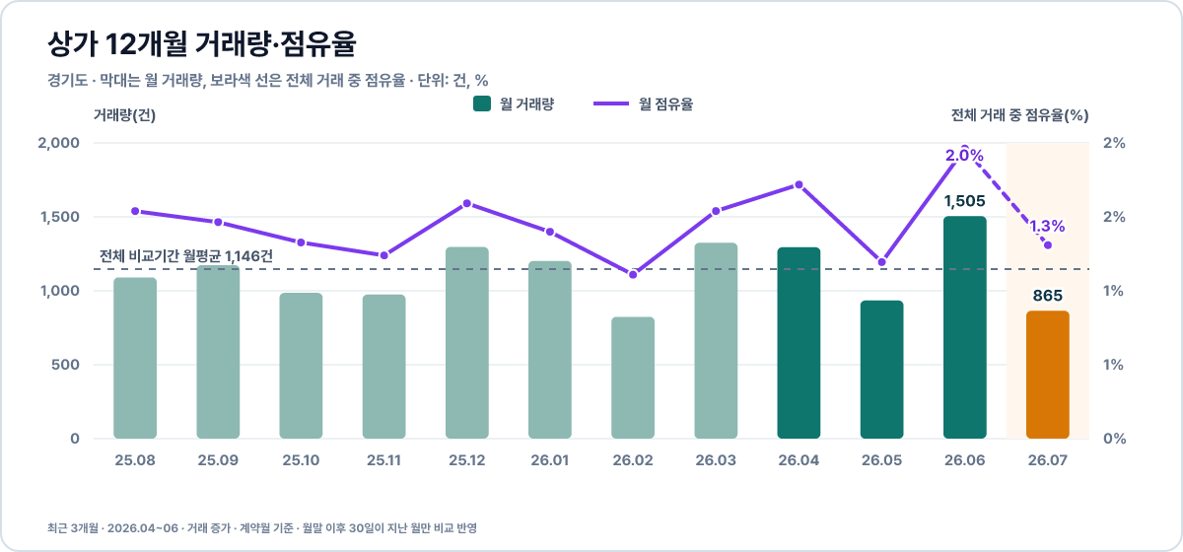
2.9. 상가 상세 흐름 · 경기도
상가 유형의 최근 비교기간 2026.04~06 월평균은 1,245건/월으로 직전 비교기간 2026.01~03 대비 +11.5%입니다. 점유율은 1.6%로 +0.3%p 변했고, 최근 거래 수준은 평균 상회(109)입니다.
최근 월평균 · 2026.04~06
거래량 변화 · 최근-직전
최근 거래 수준
1,245건/월
+11.5%
평균 상회 · 109
비교 항목 | 최근 2026.04~06 | 직전 2026.01~03
월평균 거래량 | 1,245건/월 | 1,117건/월
3개월 누적 거래량 | 3,735건 | 3,351건
기간 점유율 | 1.6% | 1.4%
점유 변화 | +0.3%p | 최근-직전
거래 수준(평균=100) | 평균 상회 · 109 | 전체 월평균 1,146건/월
최근 2026-04~2026-06 ↔ 직전 2026-01~2026-03 · 수준=최근 월평균/전체 비교기간 월평균×100
EasyAutomation Realty
12
Notes:
[Sources]
- http://127.0.0.1:3000/realty/real-transactions/property-analysis?category=all&level=city&metro=41&city=all&dong=all&startMonth=2025-08&endMonth=2026-08&cancelled=exclude
- 상가 월별 거래량·점유율 집계
- 최근 2026-04~2026-06 대 직전 2026-01~2026-03

Slide 13
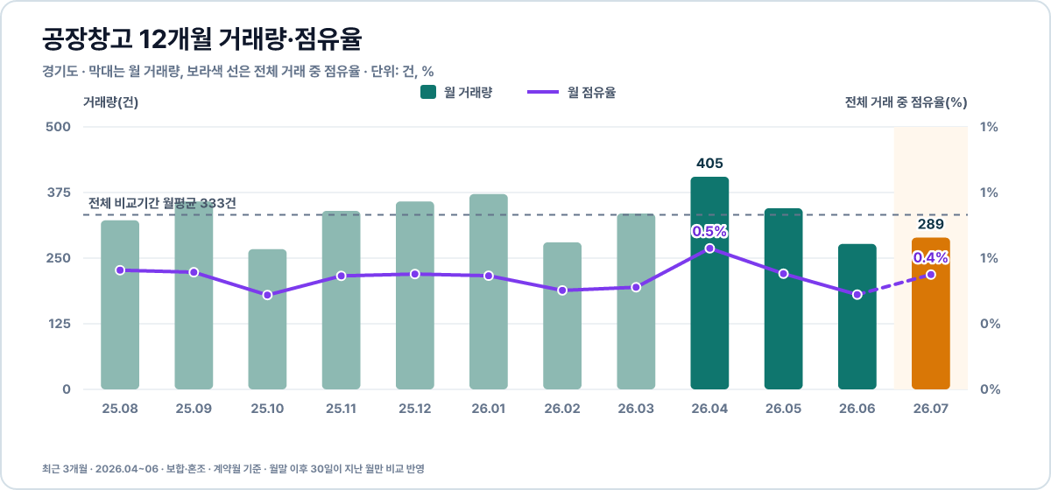
2.10. 공장창고 상세 흐름 · 경기도
공장창고 유형의 최근 비교기간 2026.04~06 월평균은 342건/월으로 직전 비교기간 2026.01~03 대비 +4.1%입니다. 점유율은 0.4%로 +0.0%p 변했고, 최근 거래 수준은 평균권(103)입니다.
최근 월평균 · 2026.04~06
거래량 변화 · 최근-직전
최근 거래 수준
342건/월
+4.1%
평균권 · 103
비교 항목 | 최근 2026.04~06 | 직전 2026.01~03
월평균 거래량 | 342건/월 | 329건/월
3개월 누적 거래량 | 1,027건 | 987건
기간 점유율 | 0.4% | 0.4%
점유 변화 | +0.0%p | 최근-직전
거래 수준(평균=100) | 평균권 · 103 | 전체 월평균 333건/월
최근 2026-04~2026-06 ↔ 직전 2026-01~2026-03 · 수준=최근 월평균/전체 비교기간 월평균×100
EasyAutomation Realty
13
Notes:
[Sources]
- http://127.0.0.1:3000/realty/real-transactions/property-analysis?category=all&level=city&metro=41&city=all&dong=all&startMonth=2025-08&endMonth=2026-08&cancelled=exclude
- 공장창고 월별 거래량·점유율 집계
- 최근 2026-04~2026-06 대 직전 2026-01~2026-03

Slide 14
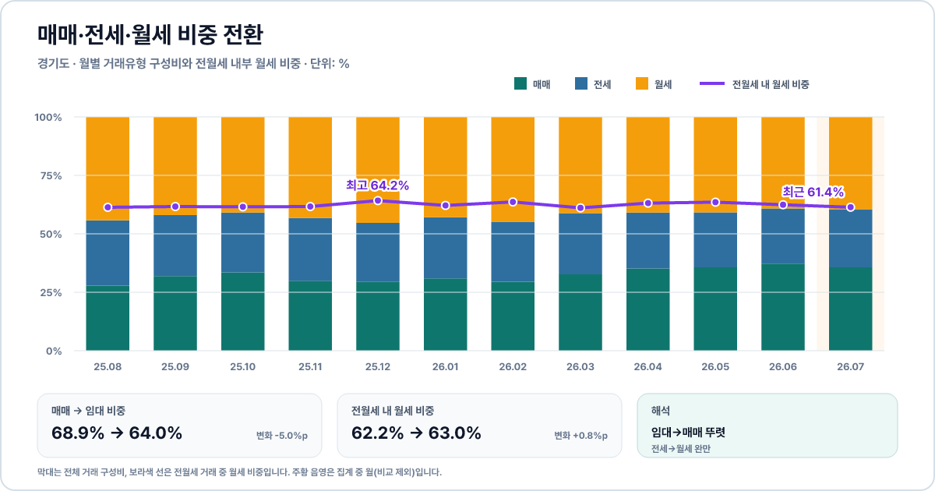
3. 매매·전월세 전환 요약 · 경기도
최근 비교기간 2026.04~06을 직전 비교기간 2026.01~03과 비교했습니다. 매매 비중 회복 속 임대 월세화. 최근 매매 비중은 36.0%, 임대 비중 변화는 -5.0%p, 임대 내 월세 비중 변화는 +0.8%p입니다.
최근 매매비중 · 2026.04~06
임대비중 변화 · 최근-직전
월세화 변화 · 최근-직전
36.0%
-5.0%p
+0.8%p
부동산군 | 임대 비중 변화 | 월세화 변화
전체 | -5.0%p | +0.8%p
아파트 | -5.8%p | +3.6%p
단독·다가구 | -0.7%p | -1.6%p
연립·다세대 | -3.2%p | -3.4%p
오피스텔 | -2.4%p | -0.6%p
최근 2026-04~2026-06 ↔ 직전 2026-01~2026-03 · 임대=(전세+월세)/전체 · 월세화=월세/(전세+월세)
EasyAutomation Realty
14
Notes:
[Sources]
- http://127.0.0.1:3000/realty/real-transactions/property-analysis?category=all&level=city&metro=41&city=all&dong=all&startMonth=2025-08&endMonth=2026-08&cancelled=exclude
- 국토교통부 실거래 신고자료 기반 거래방식 집계
- 임대 비중=(전세+월세)/전체, 임대 내 월세 비중=월세/(전세+월세)

Slide 15
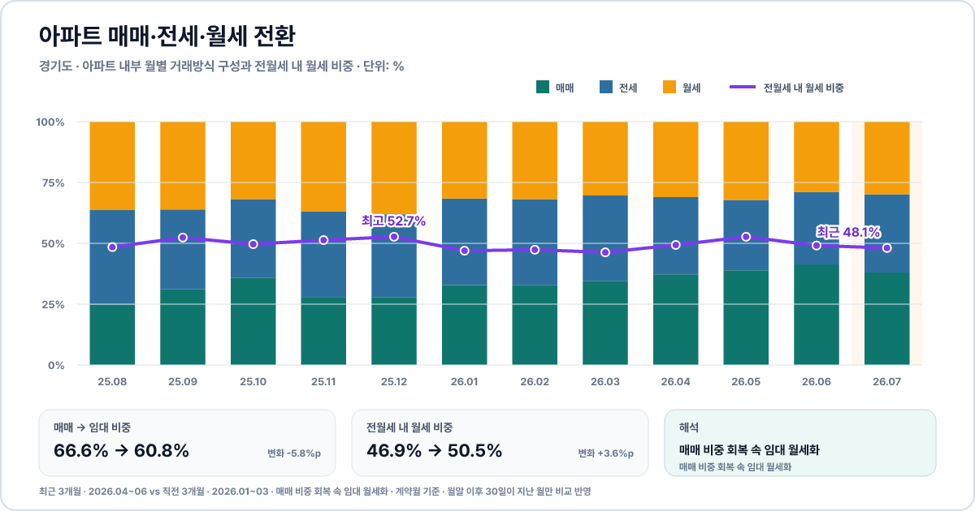
3.1. 아파트 거래방식 상세 · 경기도
최근 비교기간 2026.04~06을 직전 비교기간 2026.01~03과 비교했습니다. 매매 비중 회복 속 임대 월세화. 최근 매매 비중은 39.2%, 임대 비중 변화는 -5.8%p, 임대 내 월세 비중 변화는 +3.6%p입니다.
최근 매매비중 · 2026.04~06
임대비중 변화 · 최근-직전
월세화 변화 · 최근-직전
39.2%
-5.8%p
+3.6%p
비교 항목 | 최근 2026.04~06 | 직전 2026.01~03
거래건수 | 118,615건 | 124,509건
매매 비중 | 39.2% | 33.4%
임대 비중 | 60.8% | 66.6%
임대 내 월세 | 50.5% | 46.9%
변화 신호 | 매매 비중 회복 속 임대 월세화 | 최근-직전
최근 2026-04~2026-06 ↔ 직전 2026-01~2026-03 · 임대=(전세+월세)/전체 · 월세화=월세/(전세+월세)
EasyAutomation Realty
15
Notes:
[Sources]
- http://127.0.0.1:3000/realty/real-transactions/property-analysis?category=all&level=city&metro=41&city=all&dong=all&startMonth=2025-08&endMonth=2026-08&cancelled=exclude
- 아파트 월별 매매·전세·월세 구성 집계
- 최근 2026-04~2026-06 대 직전 2026-01~2026-03

Slide 16
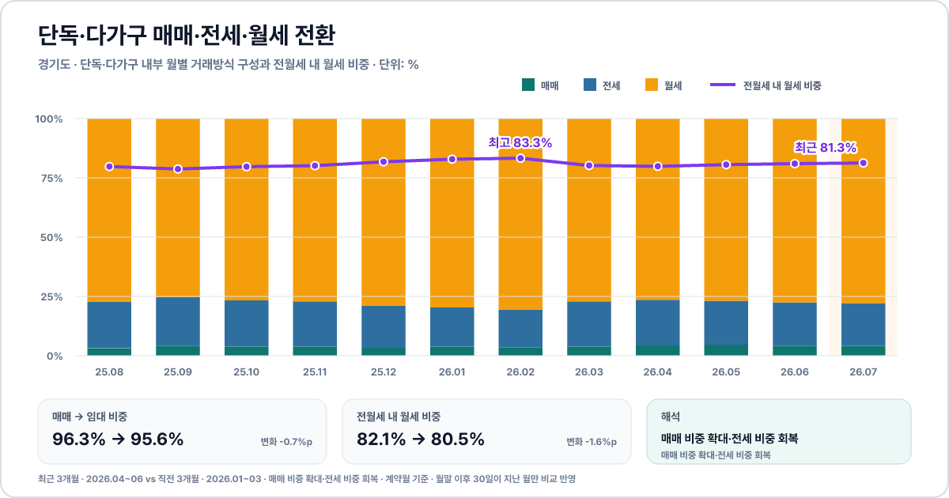
3.2. 단독·다가구 거래방식 상세 · 경기도
최근 비교기간 2026.04~06을 직전 비교기간 2026.01~03과 비교했습니다. 매매 비중 확대·전세 비중 회복. 최근 매매 비중은 4.4%, 임대 비중 변화는 -0.7%p, 임대 내 월세 비중 변화는 -1.6%p입니다.
최근 매매비중 · 2026.04~06
임대비중 변화 · 최근-직전
월세화 변화 · 최근-직전
4.4%
-0.7%p
-1.6%p
비교 항목 | 최근 2026.04~06 | 직전 2026.01~03
거래건수 | 37,787건 | 43,424건
매매 비중 | 4.4% | 3.7%
임대 비중 | 95.6% | 96.3%
임대 내 월세 | 80.5% | 82.1%
변화 신호 | 매매 비중 확대·전세 비중 회복 | 최근-직전
최근 2026-04~2026-06 ↔ 직전 2026-01~2026-03 · 임대=(전세+월세)/전체 · 월세화=월세/(전세+월세)
EasyAutomation Realty
16
Notes:
[Sources]
- http://127.0.0.1:3000/realty/real-transactions/property-analysis?category=all&level=city&metro=41&city=all&dong=all&startMonth=2025-08&endMonth=2026-08&cancelled=exclude
- 단독·다가구 월별 매매·전세·월세 구성 집계
- 최근 2026-04~2026-06 대 직전 2026-01~2026-03

Slide 17
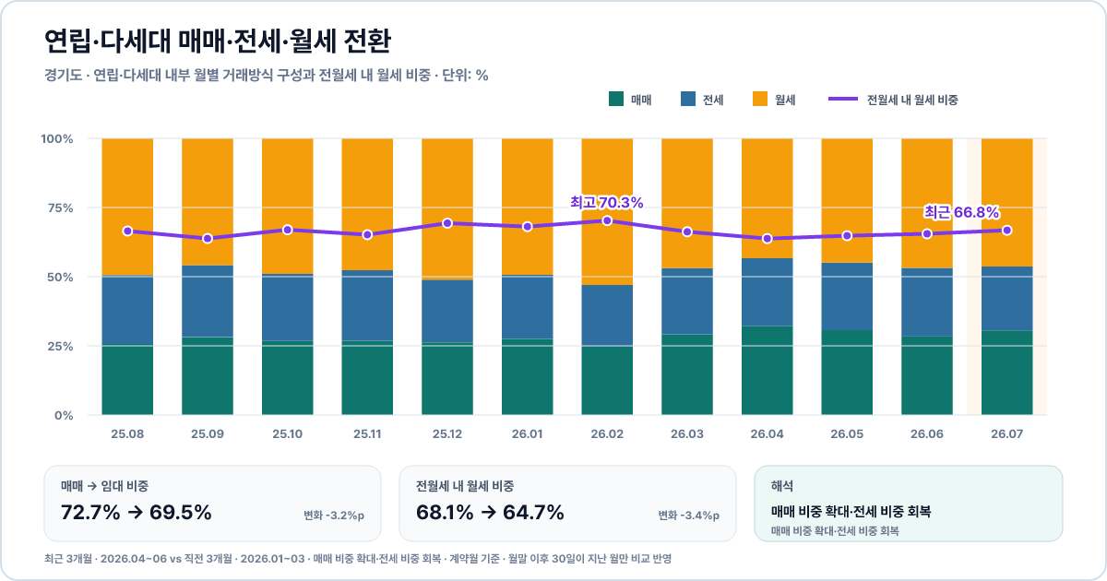
3.3. 연립·다세대 거래방식 상세 · 경기도
최근 비교기간 2026.04~06을 직전 비교기간 2026.01~03과 비교했습니다. 매매 비중 확대·전세 비중 회복. 최근 매매 비중은 30.5%, 임대 비중 변화는 -3.2%p, 임대 내 월세 비중 변화는 -3.4%p입니다.
최근 매매비중 · 2026.04~06
임대비중 변화 · 최근-직전
월세화 변화 · 최근-직전
30.5%
-3.2%p
-3.4%p
비교 항목 | 최근 2026.04~06 | 직전 2026.01~03
거래건수 | 25,020건 | 25,953건
매매 비중 | 30.5% | 27.3%
임대 비중 | 69.5% | 72.7%
임대 내 월세 | 64.7% | 68.1%
변화 신호 | 매매 비중 확대·전세 비중 회복 | 최근-직전
최근 2026-04~2026-06 ↔ 직전 2026-01~2026-03 · 임대=(전세+월세)/전체 · 월세화=월세/(전세+월세)
EasyAutomation Realty
17
Notes:
[Sources]
- http://127.0.0.1:3000/realty/real-transactions/property-analysis?category=all&level=city&metro=41&city=all&dong=all&startMonth=2025-08&endMonth=2026-08&cancelled=exclude
- 연립·다세대 월별 매매·전세·월세 구성 집계
- 최근 2026-04~2026-06 대 직전 2026-01~2026-03

Slide 18
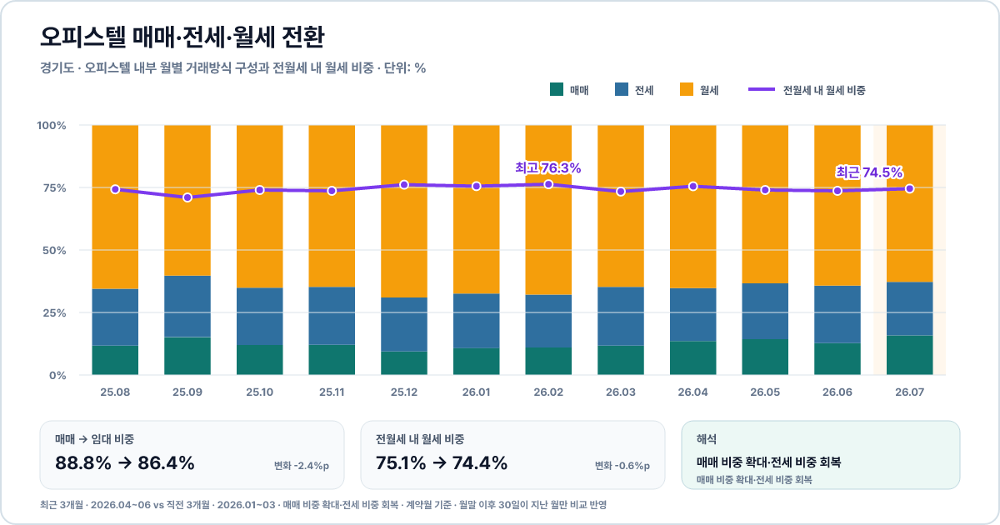
3.4. 오피스텔 거래방식 상세 · 경기도
최근 비교기간 2026.04~06을 직전 비교기간 2026.01~03과 비교했습니다. 매매 비중 확대·전세 비중 회복. 최근 매매 비중은 13.6%, 임대 비중 변화는 -2.4%p, 임대 내 월세 비중 변화는 -0.6%p입니다.
최근 매매비중 · 2026.04~06
임대비중 변화 · 최근-직전
월세화 변화 · 최근-직전
13.6%
-2.4%p
-0.6%p
비교 항목 | 최근 2026.04~06 | 직전 2026.01~03
거래건수 | 25,144건 | 29,474건
매매 비중 | 13.6% | 11.2%
임대 비중 | 86.4% | 88.8%
임대 내 월세 | 74.4% | 75.1%
변화 신호 | 매매 비중 확대·전세 비중 회복 | 최근-직전
최근 2026-04~2026-06 ↔ 직전 2026-01~2026-03 · 임대=(전세+월세)/전체 · 월세화=월세/(전세+월세)
EasyAutomation Realty
18
Notes:
[Sources]
- http://127.0.0.1:3000/realty/real-transactions/property-analysis?category=all&level=city&metro=41&city=all&dong=all&startMonth=2025-08&endMonth=2026-08&cancelled=exclude
- 오피스텔 월별 매매·전세·월세 구성 집계
- 최근 2026-04~2026-06 대 직전 2026-01~2026-03

Slide 19
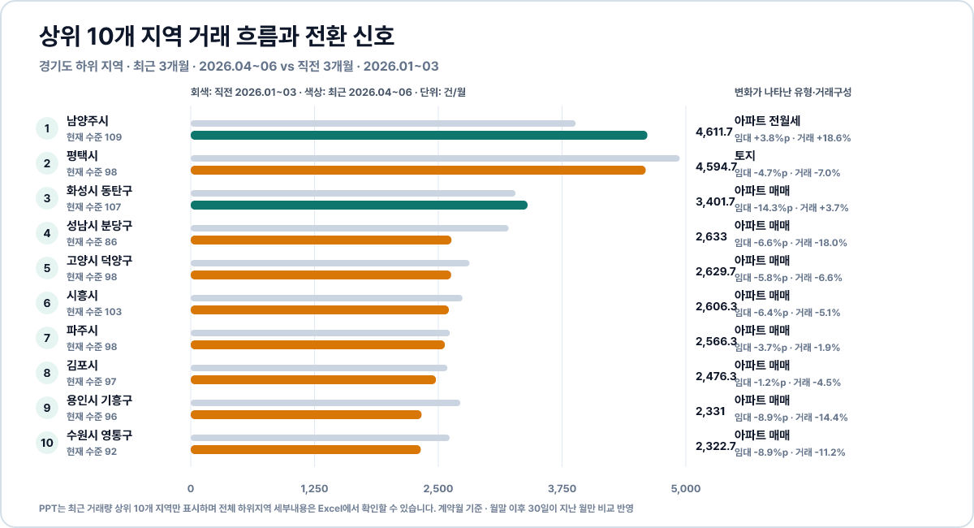
4. 하위지역 TOP10 변화 · 경기도
최근 비교기간 2026.04~06을 직전 비교기간 2026.01~03과 비교했습니다. 남양주시의 최근 월평균이 4,612건/월으로 가장 많고, 상위 10개 지역 중 거래가 늘어난 곳은 2곳입니다. PPT는 TOP10만 표시하며 전체 하위지역 세부내용은 Excel에 수록했습니다.
최근 거래 1위 · 2026.04~06
TOP10 월평균 · 2026.04~06
거래 증가 · 직전 대비
남양주시
30,173건/월
2곳
지역 | 최근 2026.04~06 | 직전비 | 부상 유형
남양주시 | 4,612건/월 | +18.6% | 아파트 전월세 +10.7%p
평택시 | 4,595건/월 | -7.0% | 토지 +3.2%p
화성시 동탄구 | 3,402건/월 | +3.7% | 아파트 매매 +13.9%p
성남시 분당구 | 2,633건/월 | -18.0% | 아파트 매매 +6.9%p
고양시 덕양구 | 2,630건/월 | -6.6% | 아파트 매매 +4.0%p
시흥시 | 2,606건/월 | -5.1% | 아파트 매매 +2.7%p
파주시 | 2,566건/월 | -1.9% | 아파트 매매 +2.7%p
김포시 | 2,476건/월 | -4.5% | 아파트 매매 +0.9%p
용인시 기흥구 | 2,331건/월 | -14.4% | 아파트 매매 +7.1%p
수원시 영통구 | 2,323건/월 | -11.2% | 아파트 매매 +8.1%p
EasyAutomation Realty
19
Notes:
[Sources]
- http://127.0.0.1:3000/realty/real-transactions/property-analysis?category=all&level=city&metro=41&city=all&dong=all&startMonth=2025-08&endMonth=2026-08&cancelled=exclude
- 국토교통부 실거래 신고자료 기반 하위지역 월간 집계
- 하위지역 순위는 최근 2026-04~2026-06 거래량 기준

Slide 20
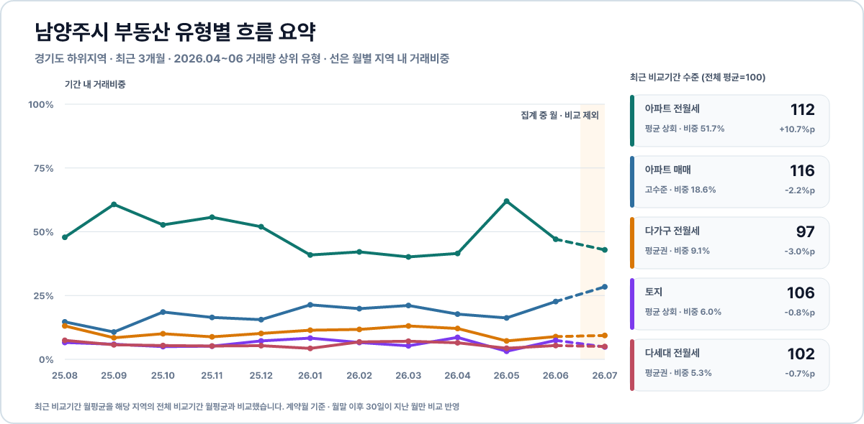
4.1.1. 남양주시 부동산 유형별 흐름 요약
남양주시의 최근 비교기간 2026.04~06 월평균 거래량 1위 유형은 아파트 전월세입니다. 아파트 전월세의 지역 내 점유율은 직전 비교기간보다 +10.7%p 늘었습니다.
최근 거래량 1위 · 2026.04~06
점유 확대 1위 · 최근-직전
비교 유효 유형
아파트 전월세
아파트 전월세
7개
유형 | 최근 월평균(2026.04~06) | 점유 변화(%p)
아파트 전월세 | 2,385건/월 | +10.7%p
아파트 매매 | 860건/월 | -2.2%p
다가구 전월세 | 419건/월 | -3.0%p
토지 | 276건/월 | -0.8%p
다세대 전월세 | 243건/월 | -0.7%p
최근 2026-04~2026-06 ↔ 직전 2026-01~2026-03 · 점유 변화=최근-직전(%p)
EasyAutomation Realty
20
Notes:
[Sources]
- http://127.0.0.1:3000/realty/real-transactions/property-analysis?category=all&level=city&metro=41&city=all&dong=all&startMonth=2025-08&endMonth=2026-08&cancelled=exclude
- 4.1.1. 남양주시 부동산 유형별 흐름 요약 월별 유형 집계
- 최근 2026-04~2026-06 대 직전 2026-01~2026-03

Slide 21
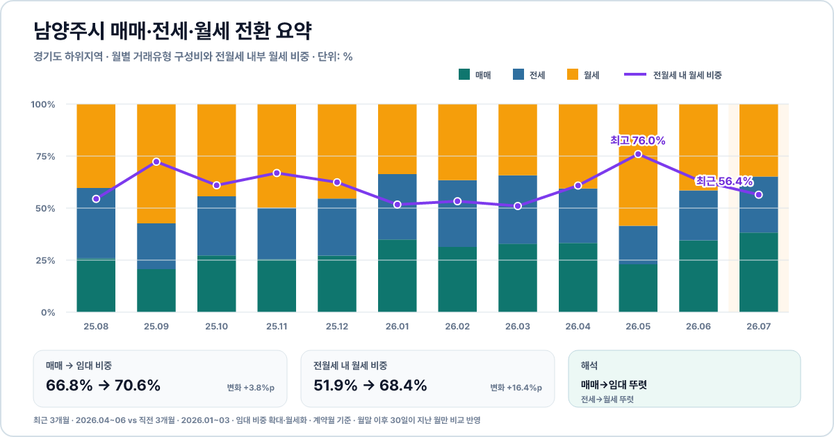
4.1.2. 남양주시 거래방식 요약
최근 비교기간 2026.04~06을 직전 비교기간 2026.01~03과 비교했습니다. 임대 비중 확대·월세화. 최근 매매 비중은 29.4%, 전월세 비중 변화는 +3.8%p, 전월세 내 월세 비중 변화는 +16.4%p입니다.
최근 매매비중 · 2026.04~06
전월세비중 변화 · 최근-직전
월세화 변화 · 최근-직전
29.4%
+3.8%p
+16.4%p
비교 항목 | 최근 2026.04~06 | 직전 2026.01~03
거래건수 | 13,835건 | 11,662건
매매 비중 | 29.4% | 33.2%
전월세 비중 | 70.6% | 66.8%
전월세 내 월세 | 68.4% | 51.9%
변화 신호 | 임대 비중 확대·월세화 | 최근-직전
최근 2026-04~2026-06 ↔ 직전 2026-01~2026-03 · 전월세=(전세+월세)/전체 · 월세화=월세/(전세+월세)
EasyAutomation Realty
21
Notes:
[Sources]
- http://127.0.0.1:3000/realty/real-transactions/property-analysis?category=all&level=city&metro=41&city=all&dong=all&startMonth=2025-08&endMonth=2026-08&cancelled=exclude
- 4.1.2. 남양주시 거래방식 요약 월별 거래방식 집계
- 전월세 비중=(전세+월세)/전체, 전월세 내 월세 비중=월세/(전세+월세)

Slide 22
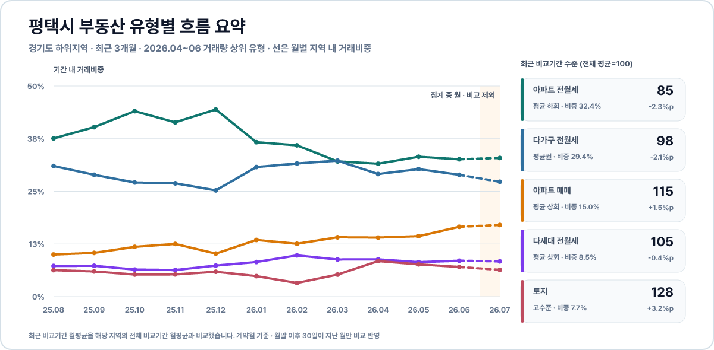
4.2.1. 평택시 부동산 유형별 흐름 요약
평택시의 최근 비교기간 2026.04~06 월평균 거래량 1위 유형은 아파트 전월세입니다. 토지의 지역 내 점유율은 직전 비교기간보다 +3.2%p 늘었습니다.
최근 거래량 1위 · 2026.04~06
점유 확대 1위 · 최근-직전
비교 유효 유형
아파트 전월세
토지
8개
유형 | 최근 월평균(2026.04~06) | 점유 변화(%p)
아파트 전월세 | 1,491건/월 | -2.3%p
다가구 전월세 | 1,352건/월 | -2.1%p
아파트 매매 | 687건/월 | +1.5%p
다세대 전월세 | 391건/월 | -0.4%p
토지 | 355건/월 | +3.2%p
최근 2026-04~2026-06 ↔ 직전 2026-01~2026-03 · 점유 변화=최근-직전(%p)
EasyAutomation Realty
22
Notes:
[Sources]
- http://127.0.0.1:3000/realty/real-transactions/property-analysis?category=all&level=city&metro=41&city=all&dong=all&startMonth=2025-08&endMonth=2026-08&cancelled=exclude
- 4.2.1. 평택시 부동산 유형별 흐름 요약 월별 유형 집계
- 최근 2026-04~2026-06 대 직전 2026-01~2026-03

Slide 23
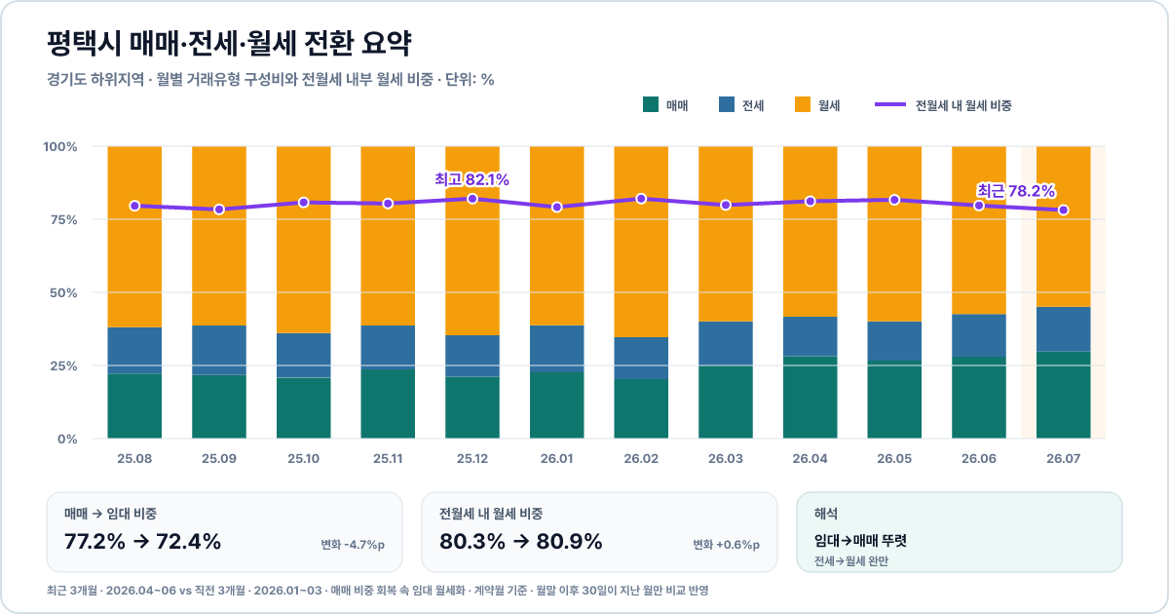
4.2.2. 평택시 거래방식 요약
최근 비교기간 2026.04~06을 직전 비교기간 2026.01~03과 비교했습니다. 매매 비중 회복 속 임대 월세화. 최근 매매 비중은 27.6%, 전월세 비중 변화는 -4.7%p, 전월세 내 월세 비중 변화는 +0.6%p입니다.
최근 매매비중 · 2026.04~06
전월세비중 변화 · 최근-직전
월세화 변화 · 최근-직전
27.6%
-4.7%p
+0.6%p
비교 항목 | 최근 2026.04~06 | 직전 2026.01~03
거래건수 | 13,784건 | 14,815건
매매 비중 | 27.6% | 22.8%
전월세 비중 | 72.4% | 77.2%
전월세 내 월세 | 80.9% | 80.3%
변화 신호 | 매매 비중 회복 속 임대 월세화 | 최근-직전
최근 2026-04~2026-06 ↔ 직전 2026-01~2026-03 · 전월세=(전세+월세)/전체 · 월세화=월세/(전세+월세)
EasyAutomation Realty
23
Notes:
[Sources]
- http://127.0.0.1:3000/realty/real-transactions/property-analysis?category=all&level=city&metro=41&city=all&dong=all&startMonth=2025-08&endMonth=2026-08&cancelled=exclude
- 4.2.2. 평택시 거래방식 요약 월별 거래방식 집계
- 전월세 비중=(전세+월세)/전체, 전월세 내 월세 비중=월세/(전세+월세)

Slide 24
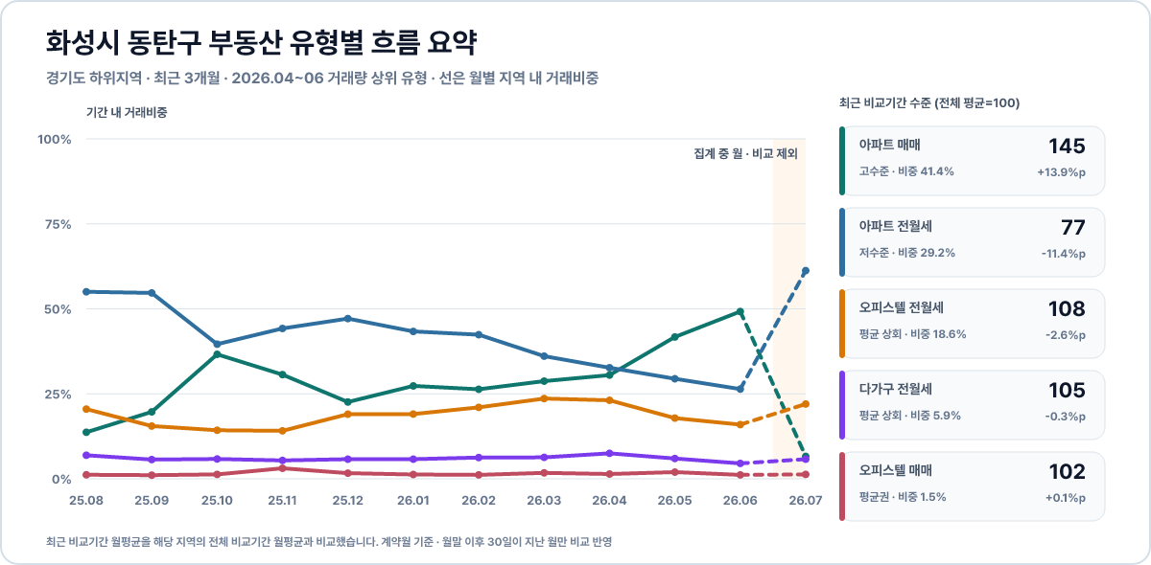
4.3.1. 화성시 동탄구 부동산 유형별 흐름 요약
화성시 동탄구의 최근 비교기간 2026.04~06 월평균 거래량 1위 유형은 아파트 매매입니다. 아파트 매매의 지역 내 점유율은 직전 비교기간보다 +13.9%p 늘었습니다.
최근 거래량 1위 · 2026.04~06
점유 확대 1위 · 최근-직전
비교 유효 유형
아파트 매매
아파트 매매
5개
유형 | 최근 월평균(2026.04~06) | 점유 변화(%p)
아파트 매매 | 1,409건/월 | +13.9%p
아파트 전월세 | 993건/월 | -11.4%p
오피스텔 전월세 | 633건/월 | -2.6%p
다가구 전월세 | 199건/월 | -0.3%p
오피스텔 매매 | 51건/월 | +0.1%p
최근 2026-04~2026-06 ↔ 직전 2026-01~2026-03 · 점유 변화=최근-직전(%p)
EasyAutomation Realty
24
Notes:
[Sources]
- http://127.0.0.1:3000/realty/real-transactions/property-analysis?category=all&level=city&metro=41&city=all&dong=all&startMonth=2025-08&endMonth=2026-08&cancelled=exclude
- 4.3.1. 화성시 동탄구 부동산 유형별 흐름 요약 월별 유형 집계
- 최근 2026-04~2026-06 대 직전 2026-01~2026-03

Slide 25
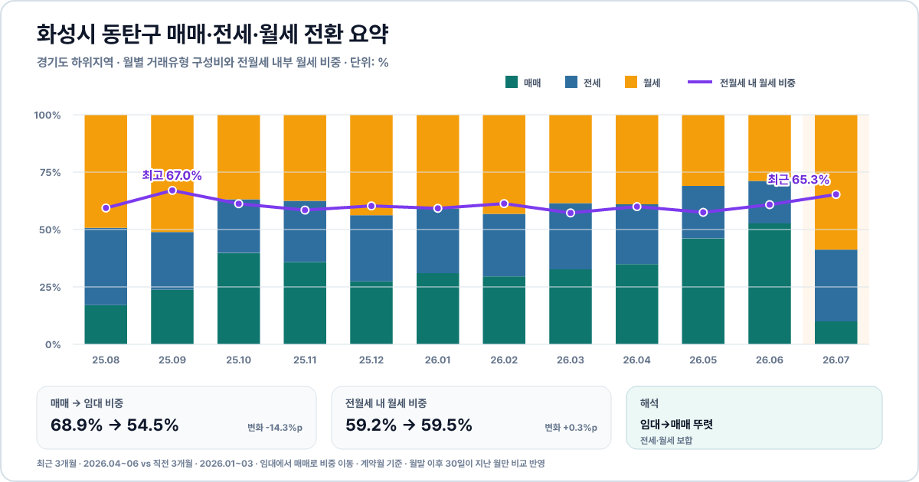
4.3.2. 화성시 동탄구 거래방식 요약
최근 비교기간 2026.04~06을 직전 비교기간 2026.01~03과 비교했습니다. 임대에서 매매로 비중 이동. 최근 매매 비중은 45.5%, 전월세 비중 변화는 -14.3%p, 전월세 내 월세 비중 변화는 +0.3%p입니다.
최근 매매비중 · 2026.04~06
전월세비중 변화 · 최근-직전
월세화 변화 · 최근-직전
45.5%
-14.3%p
+0.3%p
비교 항목 | 최근 2026.04~06 | 직전 2026.01~03
거래건수 | 10,205건 | 9,840건
매매 비중 | 45.5% | 31.1%
전월세 비중 | 54.5% | 68.9%
전월세 내 월세 | 59.5% | 59.2%
변화 신호 | 임대에서 매매로 비중 이동 | 최근-직전
최근 2026-04~2026-06 ↔ 직전 2026-01~2026-03 · 전월세=(전세+월세)/전체 · 월세화=월세/(전세+월세)
EasyAutomation Realty
25
Notes:
[Sources]
- http://127.0.0.1:3000/realty/real-transactions/property-analysis?category=all&level=city&metro=41&city=all&dong=all&startMonth=2025-08&endMonth=2026-08&cancelled=exclude
- 4.3.2. 화성시 동탄구 거래방식 요약 월별 거래방식 집계
- 전월세 비중=(전세+월세)/전체, 전월세 내 월세 비중=월세/(전세+월세)

Slide 26
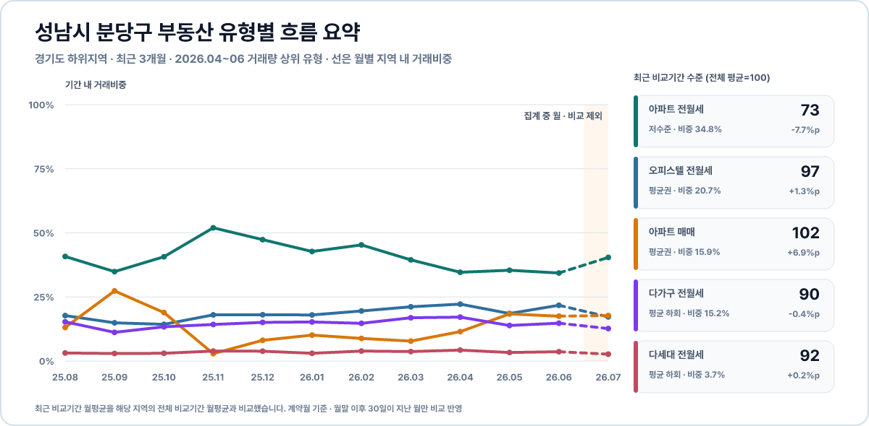
4.4.1. 성남시 분당구 부동산 유형별 흐름 요약
성남시 분당구의 최근 비교기간 2026.04~06 월평균 거래량 1위 유형은 아파트 전월세입니다. 아파트 매매의 지역 내 점유율은 직전 비교기간보다 +6.9%p 늘었습니다.
최근 거래량 1위 · 2026.04~06
점유 확대 1위 · 최근-직전
비교 유효 유형
아파트 전월세
아파트 매매
9개
유형 | 최근 월평균(2026.04~06) | 점유 변화(%p)
아파트 전월세 | 917건/월 | -7.7%p
오피스텔 전월세 | 546건/월 | +1.3%p
아파트 매매 | 418건/월 | +6.9%p
다가구 전월세 | 400건/월 | -0.4%p
다세대 전월세 | 98건/월 | +0.2%p
최근 2026-04~2026-06 ↔ 직전 2026-01~2026-03 · 점유 변화=최근-직전(%p)
EasyAutomation Realty
26
Notes:
[Sources]
- http://127.0.0.1:3000/realty/real-transactions/property-analysis?category=all&level=city&metro=41&city=all&dong=all&startMonth=2025-08&endMonth=2026-08&cancelled=exclude
- 4.4.1. 성남시 분당구 부동산 유형별 흐름 요약 월별 유형 집계
- 최근 2026-04~2026-06 대 직전 2026-01~2026-03

Slide 27
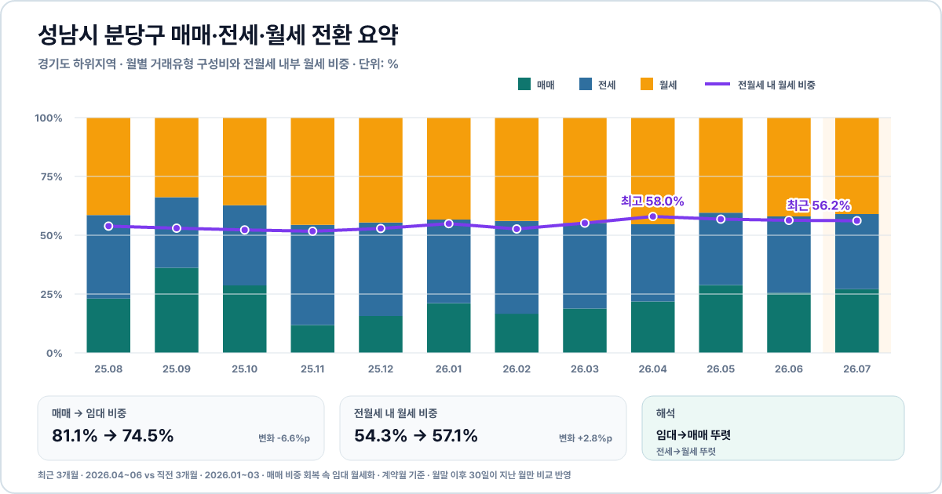
4.4.2. 성남시 분당구 거래방식 요약
최근 비교기간 2026.04~06을 직전 비교기간 2026.01~03과 비교했습니다. 매매 비중 회복 속 임대 월세화. 최근 매매 비중은 25.5%, 전월세 비중 변화는 -6.6%p, 전월세 내 월세 비중 변화는 +2.8%p입니다.
최근 매매비중 · 2026.04~06
전월세비중 변화 · 최근-직전
월세화 변화 · 최근-직전
25.5%
-6.6%p
+2.8%p
비교 항목 | 최근 2026.04~06 | 직전 2026.01~03
거래건수 | 7,899건 | 9,631건
매매 비중 | 25.5% | 18.9%
전월세 비중 | 74.5% | 81.1%
전월세 내 월세 | 57.1% | 54.3%
변화 신호 | 매매 비중 회복 속 임대 월세화 | 최근-직전
최근 2026-04~2026-06 ↔ 직전 2026-01~2026-03 · 전월세=(전세+월세)/전체 · 월세화=월세/(전세+월세)
EasyAutomation Realty
27
Notes:
[Sources]
- http://127.0.0.1:3000/realty/real-transactions/property-analysis?category=all&level=city&metro=41&city=all&dong=all&startMonth=2025-08&endMonth=2026-08&cancelled=exclude
- 4.4.2. 성남시 분당구 거래방식 요약 월별 거래방식 집계
- 전월세 비중=(전세+월세)/전체, 전월세 내 월세 비중=월세/(전세+월세)

Slide 28
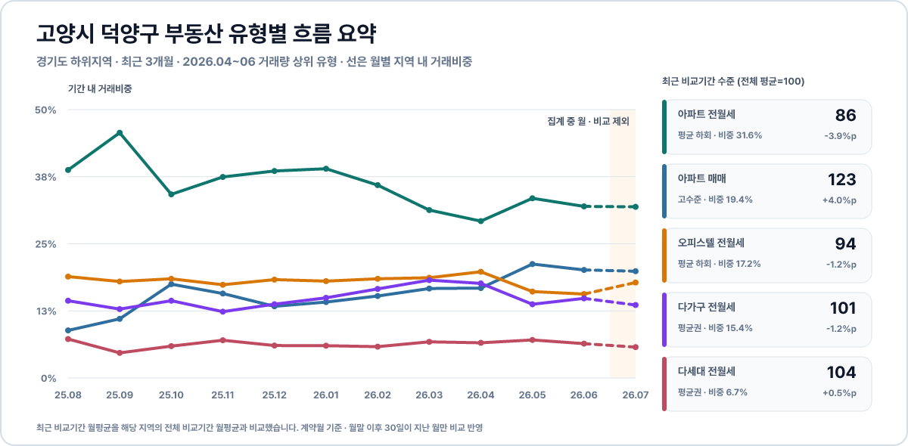
4.5.1. 고양시 덕양구 부동산 유형별 흐름 요약
고양시 덕양구의 최근 비교기간 2026.04~06 월평균 거래량 1위 유형은 아파트 전월세입니다. 아파트 매매의 지역 내 점유율은 직전 비교기간보다 +4.0%p 늘었습니다.
최근 거래량 1위 · 2026.04~06
점유 확대 1위 · 최근-직전
비교 유효 유형
아파트 전월세
아파트 매매
8개
유형 | 최근 월평균(2026.04~06) | 점유 변화(%p)
아파트 전월세 | 830건/월 | -3.9%p
아파트 매매 | 509건/월 | +4.0%p
오피스텔 전월세 | 452건/월 | -1.2%p
다가구 전월세 | 405건/월 | -1.2%p
다세대 전월세 | 176건/월 | +0.5%p
최근 2026-04~2026-06 ↔ 직전 2026-01~2026-03 · 점유 변화=최근-직전(%p)
EasyAutomation Realty
28
Notes:
[Sources]
- http://127.0.0.1:3000/realty/real-transactions/property-analysis?category=all&level=city&metro=41&city=all&dong=all&startMonth=2025-08&endMonth=2026-08&cancelled=exclude
- 4.5.1. 고양시 덕양구 부동산 유형별 흐름 요약 월별 유형 집계
- 최근 2026-04~2026-06 대 직전 2026-01~2026-03

Slide 29
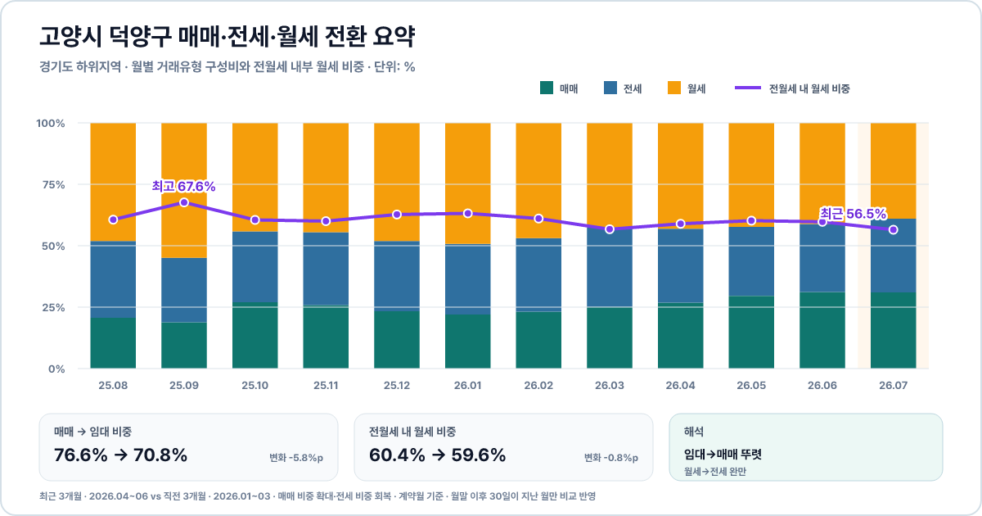
4.5.2. 고양시 덕양구 거래방식 요약
최근 비교기간 2026.04~06을 직전 비교기간 2026.01~03과 비교했습니다. 매매 비중 확대·전세 비중 회복. 최근 매매 비중은 29.2%, 전월세 비중 변화는 -5.8%p, 전월세 내 월세 비중 변화는 -0.8%p입니다.
최근 매매비중 · 2026.04~06
전월세비중 변화 · 최근-직전
월세화 변화 · 최근-직전
29.2%
-5.8%p
-0.8%p
비교 항목 | 최근 2026.04~06 | 직전 2026.01~03
거래건수 | 7,889건 | 8,446건
매매 비중 | 29.2% | 23.4%
전월세 비중 | 70.8% | 76.6%
전월세 내 월세 | 59.6% | 60.4%
변화 신호 | 매매 비중 확대·전세 비중 회복 | 최근-직전
최근 2026-04~2026-06 ↔ 직전 2026-01~2026-03 · 전월세=(전세+월세)/전체 · 월세화=월세/(전세+월세)
EasyAutomation Realty
29
Notes:
[Sources]
- http://127.0.0.1:3000/realty/real-transactions/property-analysis?category=all&level=city&metro=41&city=all&dong=all&startMonth=2025-08&endMonth=2026-08&cancelled=exclude
- 4.5.2. 고양시 덕양구 거래방식 요약 월별 거래방식 집계
- 전월세 비중=(전세+월세)/전체, 전월세 내 월세 비중=월세/(전세+월세)

Slide 30
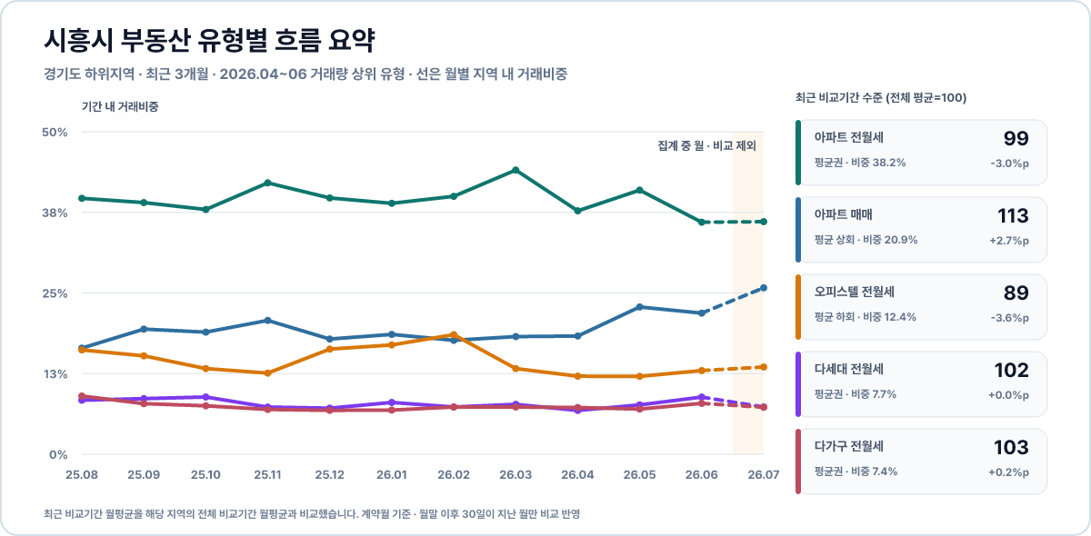
4.6.1. 시흥시 부동산 유형별 흐름 요약
시흥시의 최근 비교기간 2026.04~06 월평균 거래량 1위 유형은 아파트 전월세입니다. 아파트 매매의 지역 내 점유율은 직전 비교기간보다 +2.7%p 늘었습니다.
최근 거래량 1위 · 2026.04~06
점유 확대 1위 · 최근-직전
비교 유효 유형
아파트 전월세
아파트 매매
9개
유형 | 최근 월평균(2026.04~06) | 점유 변화(%p)
아파트 전월세 | 996건/월 | -3.0%p
아파트 매매 | 544건/월 | +2.7%p
오피스텔 전월세 | 322건/월 | -3.6%p
다세대 전월세 | 201건/월 | +0.0%p
다가구 전월세 | 192건/월 | +0.2%p
최근 2026-04~2026-06 ↔ 직전 2026-01~2026-03 · 점유 변화=최근-직전(%p)
EasyAutomation Realty
30
Notes:
[Sources]
- http://127.0.0.1:3000/realty/real-transactions/property-analysis?category=all&level=city&metro=41&city=all&dong=all&startMonth=2025-08&endMonth=2026-08&cancelled=exclude
- 4.6.1. 시흥시 부동산 유형별 흐름 요약 월별 유형 집계
- 최근 2026-04~2026-06 대 직전 2026-01~2026-03

Slide 31
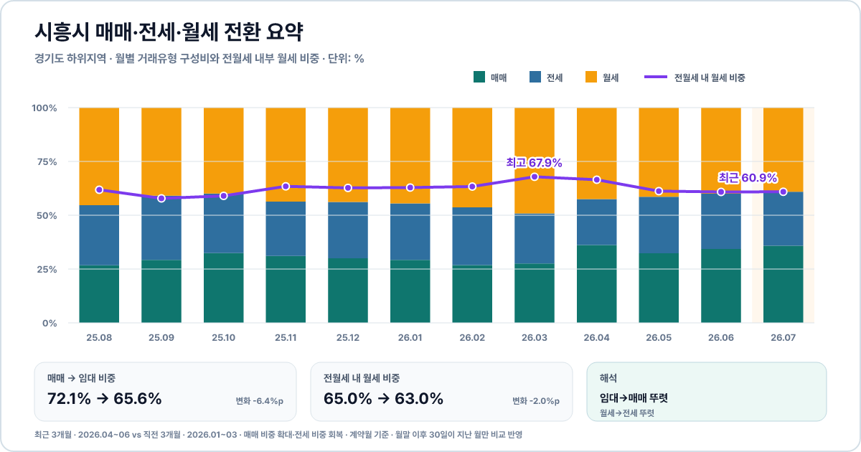
4.6.2. 시흥시 거래방식 요약
최근 비교기간 2026.04~06을 직전 비교기간 2026.01~03과 비교했습니다. 매매 비중 확대·전세 비중 회복. 최근 매매 비중은 34.4%, 전월세 비중 변화는 -6.4%p, 전월세 내 월세 비중 변화는 -2.0%p입니다.
최근 매매비중 · 2026.04~06
전월세비중 변화 · 최근-직전
월세화 변화 · 최근-직전
34.4%
-6.4%p
-2.0%p
비교 항목 | 최근 2026.04~06 | 직전 2026.01~03
거래건수 | 7,819건 | 8,235건
매매 비중 | 34.4% | 27.9%
전월세 비중 | 65.6% | 72.1%
전월세 내 월세 | 63.0% | 65.0%
변화 신호 | 매매 비중 확대·전세 비중 회복 | 최근-직전
최근 2026-04~2026-06 ↔ 직전 2026-01~2026-03 · 전월세=(전세+월세)/전체 · 월세화=월세/(전세+월세)
EasyAutomation Realty
31
Notes:
[Sources]
- http://127.0.0.1:3000/realty/real-transactions/property-analysis?category=all&level=city&metro=41&city=all&dong=all&startMonth=2025-08&endMonth=2026-08&cancelled=exclude
- 4.6.2. 시흥시 거래방식 요약 월별 거래방식 집계
- 전월세 비중=(전세+월세)/전체, 전월세 내 월세 비중=월세/(전세+월세)

Slide 32
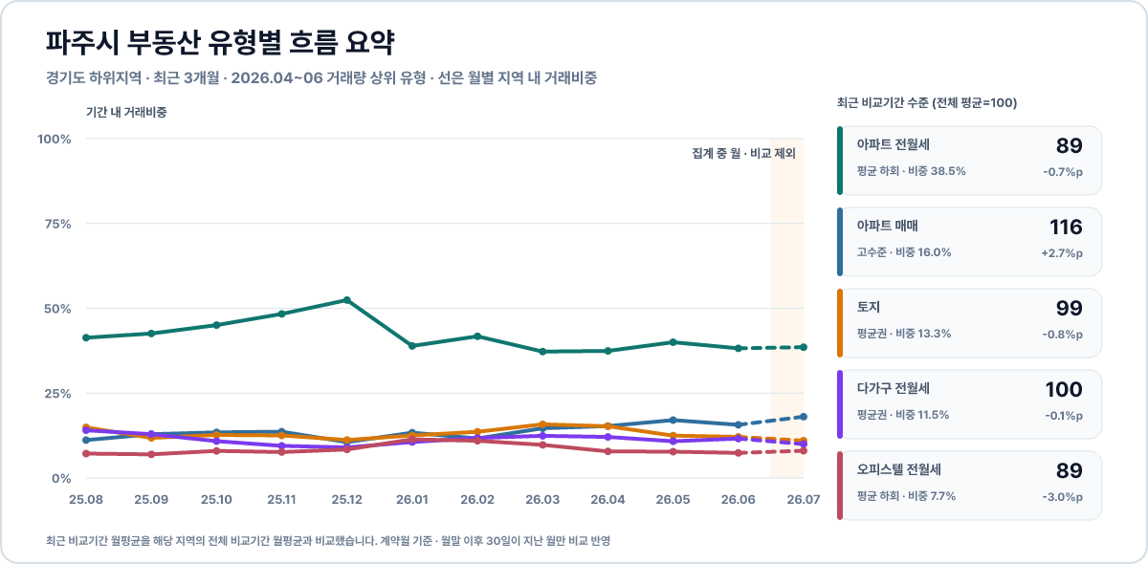
4.7.1. 파주시 부동산 유형별 흐름 요약
파주시의 최근 비교기간 2026.04~06 월평균 거래량 1위 유형은 아파트 전월세입니다. 아파트 매매의 지역 내 점유율은 직전 비교기간보다 +2.7%p 늘었습니다.
최근 거래량 1위 · 2026.04~06
점유 확대 1위 · 최근-직전
비교 유효 유형
아파트 전월세
아파트 매매
8개
유형 | 최근 월평균(2026.04~06) | 점유 변화(%p)
아파트 전월세 | 989건/월 | -0.7%p
아파트 매매 | 410건/월 | +2.7%p
토지 | 341건/월 | -0.8%p
다가구 전월세 | 295건/월 | -0.1%p
오피스텔 전월세 | 196건/월 | -3.0%p
최근 2026-04~2026-06 ↔ 직전 2026-01~2026-03 · 점유 변화=최근-직전(%p)
EasyAutomation Realty
32
Notes:
[Sources]
- http://127.0.0.1:3000/realty/real-transactions/property-analysis?category=all&level=city&metro=41&city=all&dong=all&startMonth=2025-08&endMonth=2026-08&cancelled=exclude
- 4.7.1. 파주시 부동산 유형별 흐름 요약 월별 유형 집계
- 최근 2026-04~2026-06 대 직전 2026-01~2026-03

Slide 33
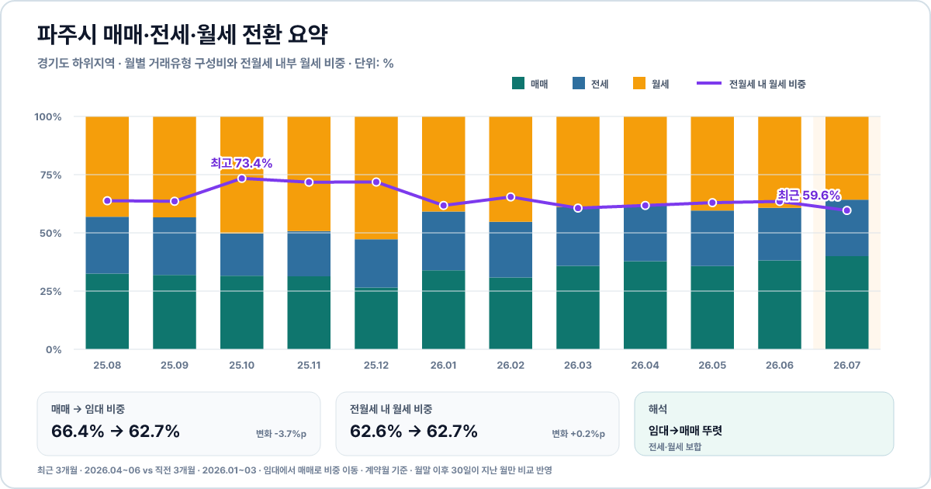
4.7.2. 파주시 거래방식 요약
최근 비교기간 2026.04~06을 직전 비교기간 2026.01~03과 비교했습니다. 임대에서 매매로 비중 이동. 최근 매매 비중은 37.3%, 전월세 비중 변화는 -3.7%p, 전월세 내 월세 비중 변화는 +0.2%p입니다.
최근 매매비중 · 2026.04~06
전월세비중 변화 · 최근-직전
월세화 변화 · 최근-직전
37.3%
-3.7%p
+0.2%p
비교 항목 | 최근 2026.04~06 | 직전 2026.01~03
거래건수 | 7,699건 | 7,851건
매매 비중 | 37.3% | 33.6%
전월세 비중 | 62.7% | 66.4%
전월세 내 월세 | 62.7% | 62.6%
변화 신호 | 임대에서 매매로 비중 이동 | 최근-직전
최근 2026-04~2026-06 ↔ 직전 2026-01~2026-03 · 전월세=(전세+월세)/전체 · 월세화=월세/(전세+월세)
EasyAutomation Realty
33
Notes:
[Sources]
- http://127.0.0.1:3000/realty/real-transactions/property-analysis?category=all&level=city&metro=41&city=all&dong=all&startMonth=2025-08&endMonth=2026-08&cancelled=exclude
- 4.7.2. 파주시 거래방식 요약 월별 거래방식 집계
- 전월세 비중=(전세+월세)/전체, 전월세 내 월세 비중=월세/(전세+월세)

Slide 34
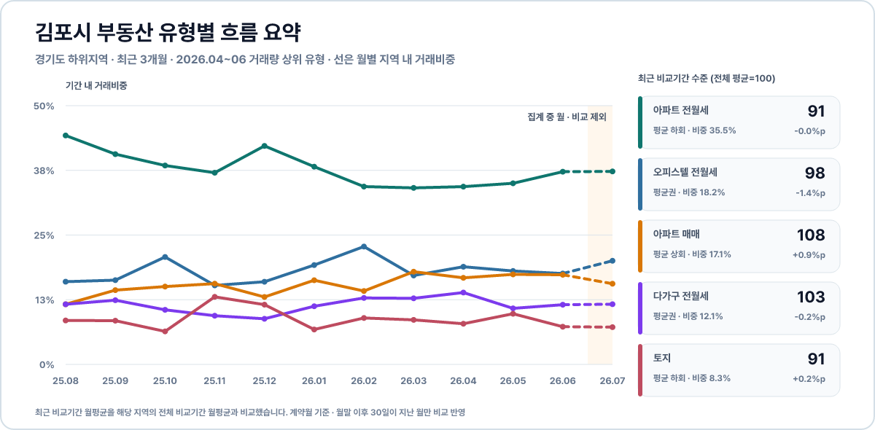
4.8.1. 김포시 부동산 유형별 흐름 요약
김포시의 최근 비교기간 2026.04~06 월평균 거래량 1위 유형은 아파트 전월세입니다. 아파트 매매의 지역 내 점유율은 직전 비교기간보다 +0.9%p 늘었습니다.
최근 거래량 1위 · 2026.04~06
점유 확대 1위 · 최근-직전
비교 유효 유형
아파트 전월세
아파트 매매
8개
유형 | 최근 월평균(2026.04~06) | 점유 변화(%p)
아파트 전월세 | 880건/월 | -0.0%p
오피스텔 전월세 | 450건/월 | -1.4%p
아파트 매매 | 425건/월 | +0.9%p
다가구 전월세 | 299건/월 | -0.2%p
토지 | 205건/월 | +0.2%p
최근 2026-04~2026-06 ↔ 직전 2026-01~2026-03 · 점유 변화=최근-직전(%p)
EasyAutomation Realty
34
Notes:
[Sources]
- http://127.0.0.1:3000/realty/real-transactions/property-analysis?category=all&level=city&metro=41&city=all&dong=all&startMonth=2025-08&endMonth=2026-08&cancelled=exclude
- 4.8.1. 김포시 부동산 유형별 흐름 요약 월별 유형 집계
- 최근 2026-04~2026-06 대 직전 2026-01~2026-03

Slide 35
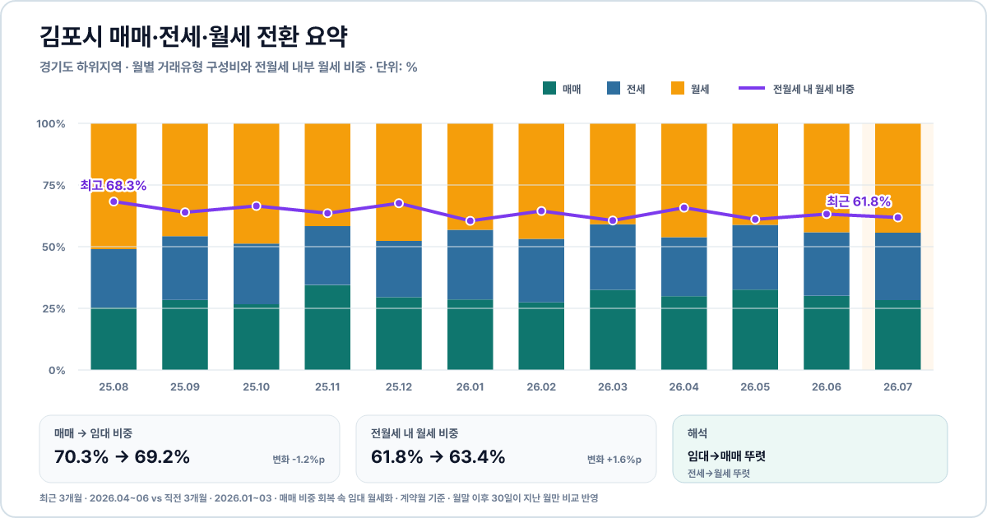
4.8.2. 김포시 거래방식 요약
최근 비교기간 2026.04~06을 직전 비교기간 2026.01~03과 비교했습니다. 매매 비중 회복 속 임대 월세화. 최근 매매 비중은 30.8%, 전월세 비중 변화는 -1.2%p, 전월세 내 월세 비중 변화는 +1.6%p입니다.
최근 매매비중 · 2026.04~06
전월세비중 변화 · 최근-직전
월세화 변화 · 최근-직전
30.8%
-1.2%p
+1.6%p
비교 항목 | 최근 2026.04~06 | 직전 2026.01~03
거래건수 | 7,429건 | 7,779건
매매 비중 | 30.8% | 29.7%
전월세 비중 | 69.2% | 70.3%
전월세 내 월세 | 63.4% | 61.8%
변화 신호 | 매매 비중 회복 속 임대 월세화 | 최근-직전
최근 2026-04~2026-06 ↔ 직전 2026-01~2026-03 · 전월세=(전세+월세)/전체 · 월세화=월세/(전세+월세)
EasyAutomation Realty
35
Notes:
[Sources]
- http://127.0.0.1:3000/realty/real-transactions/property-analysis?category=all&level=city&metro=41&city=all&dong=all&startMonth=2025-08&endMonth=2026-08&cancelled=exclude
- 4.8.2. 김포시 거래방식 요약 월별 거래방식 집계
- 전월세 비중=(전세+월세)/전체, 전월세 내 월세 비중=월세/(전세+월세)

Slide 36
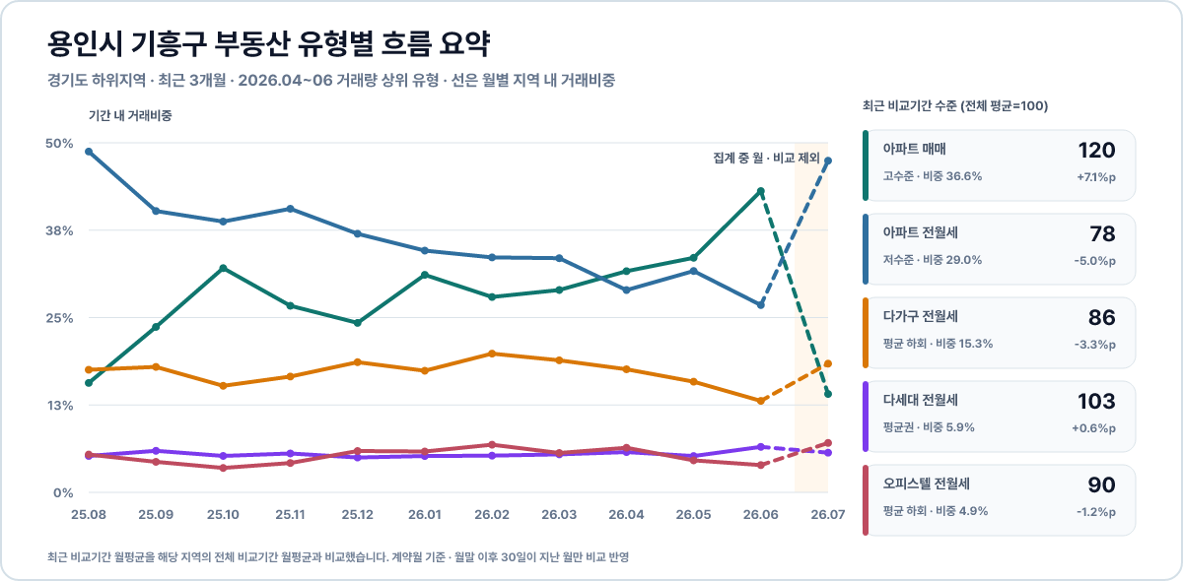
4.9.1. 용인시 기흥구 부동산 유형별 흐름 요약
용인시 기흥구의 최근 비교기간 2026.04~06 월평균 거래량 1위 유형은 아파트 매매입니다. 아파트 매매의 지역 내 점유율은 직전 비교기간보다 +7.1%p 늘었습니다.
최근 거래량 1위 · 2026.04~06
점유 확대 1위 · 최근-직전
비교 유효 유형
아파트 매매
아파트 매매
8개
유형 | 최근 월평균(2026.04~06) | 점유 변화(%p)
아파트 매매 | 853건/월 | +7.1%p
아파트 전월세 | 676건/월 | -5.0%p
다가구 전월세 | 357건/월 | -3.3%p
다세대 전월세 | 137건/월 | +0.6%p
오피스텔 전월세 | 113건/월 | -1.2%p
최근 2026-04~2026-06 ↔ 직전 2026-01~2026-03 · 점유 변화=최근-직전(%p)
EasyAutomation Realty
36
Notes:
[Sources]
- http://127.0.0.1:3000/realty/real-transactions/property-analysis?category=all&level=city&metro=41&city=all&dong=all&startMonth=2025-08&endMonth=2026-08&cancelled=exclude
- 4.9.1. 용인시 기흥구 부동산 유형별 흐름 요약 월별 유형 집계
- 최근 2026-04~2026-06 대 직전 2026-01~2026-03

Slide 37
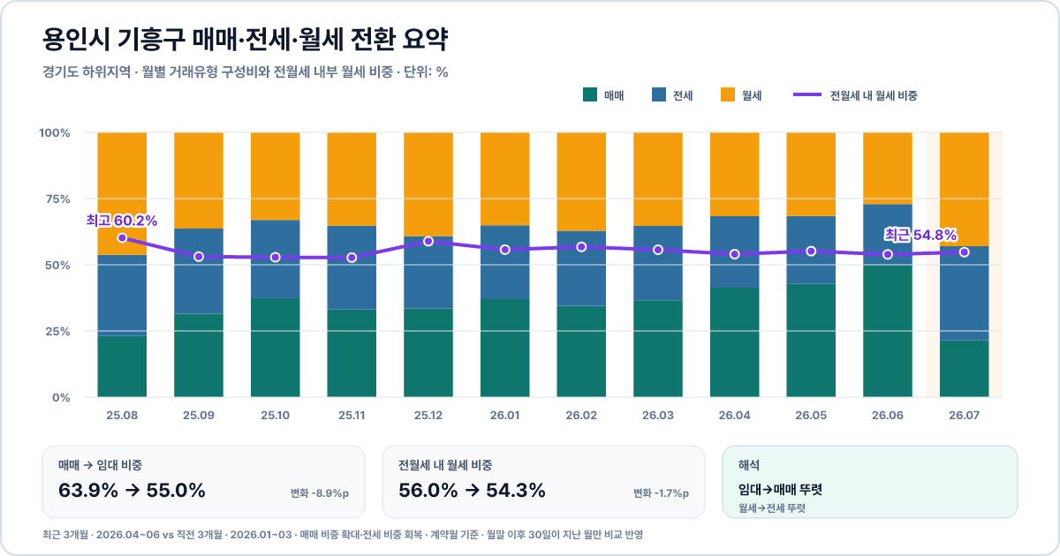
4.9.2. 용인시 기흥구 거래방식 요약
최근 비교기간 2026.04~06을 직전 비교기간 2026.01~03과 비교했습니다. 매매 비중 확대·전세 비중 회복. 최근 매매 비중은 45.0%, 전월세 비중 변화는 -8.9%p, 전월세 내 월세 비중 변화는 -1.7%p입니다.
최근 매매비중 · 2026.04~06
전월세비중 변화 · 최근-직전
월세화 변화 · 최근-직전
45.0%
-8.9%p
-1.7%p
비교 항목 | 최근 2026.04~06 | 직전 2026.01~03
거래건수 | 6,993건 | 8,172건
매매 비중 | 45.0% | 36.1%
전월세 비중 | 55.0% | 63.9%
전월세 내 월세 | 54.3% | 56.0%
변화 신호 | 매매 비중 확대·전세 비중 회복 | 최근-직전
최근 2026-04~2026-06 ↔ 직전 2026-01~2026-03 · 전월세=(전세+월세)/전체 · 월세화=월세/(전세+월세)
EasyAutomation Realty
37
Notes:
[Sources]
- http://127.0.0.1:3000/realty/real-transactions/property-analysis?category=all&level=city&metro=41&city=all&dong=all&startMonth=2025-08&endMonth=2026-08&cancelled=exclude
- 4.9.2. 용인시 기흥구 거래방식 요약 월별 거래방식 집계
- 전월세 비중=(전세+월세)/전체, 전월세 내 월세 비중=월세/(전세+월세)

Slide 38
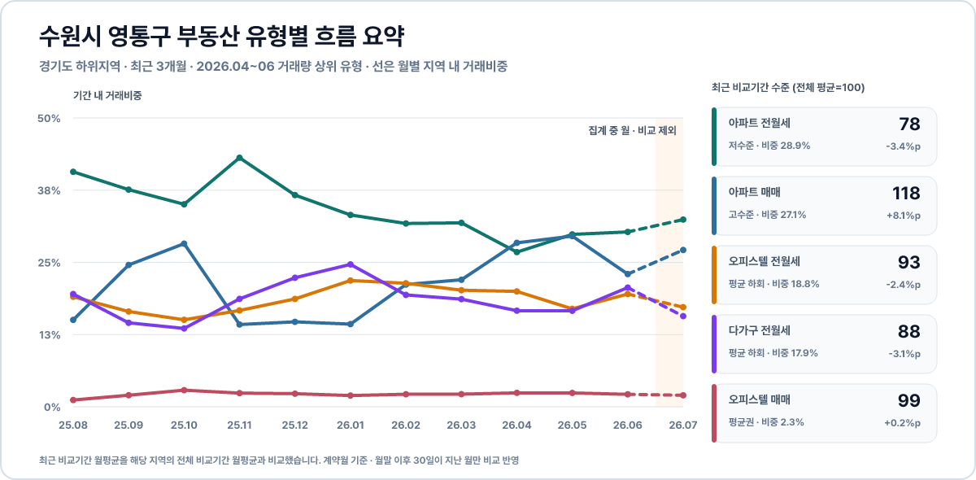
4.10.1. 수원시 영통구 부동산 유형별 흐름 요약
수원시 영통구의 최근 비교기간 2026.04~06 월평균 거래량 1위 유형은 아파트 전월세입니다. 아파트 매매의 지역 내 점유율은 직전 비교기간보다 +8.1%p 늘었습니다.
최근 거래량 1위 · 2026.04~06
점유 확대 1위 · 최근-직전
비교 유효 유형
아파트 전월세
아파트 매매
7개
유형 | 최근 월평균(2026.04~06) | 점유 변화(%p)
아파트 전월세 | 672건/월 | -3.4%p
아파트 매매 | 628건/월 | +8.1%p
오피스텔 전월세 | 437건/월 | -2.4%p
다가구 전월세 | 416건/월 | -3.1%p
오피스텔 매매 | 54건/월 | +0.2%p
최근 2026-04~2026-06 ↔ 직전 2026-01~2026-03 · 점유 변화=최근-직전(%p)
EasyAutomation Realty
38
Notes:
[Sources]
- http://127.0.0.1:3000/realty/real-transactions/property-analysis?category=all&level=city&metro=41&city=all&dong=all&startMonth=2025-08&endMonth=2026-08&cancelled=exclude
- 4.10.1. 수원시 영통구 부동산 유형별 흐름 요약 월별 유형 집계
- 최근 2026-04~2026-06 대 직전 2026-01~2026-03

Slide 39
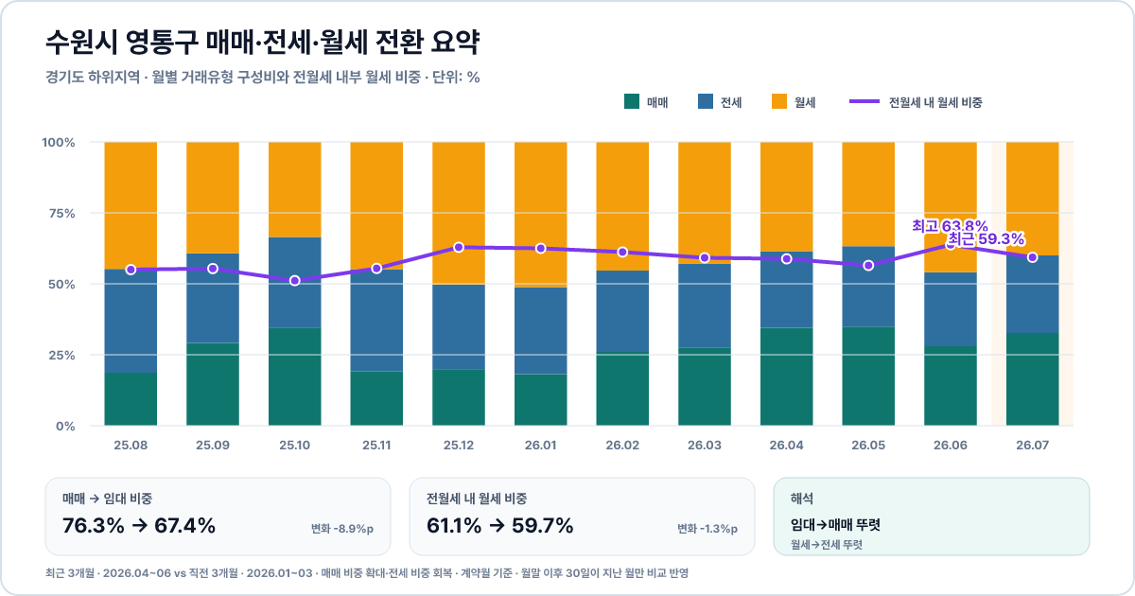
4.10.2. 수원시 영통구 거래방식 요약
최근 비교기간 2026.04~06을 직전 비교기간 2026.01~03과 비교했습니다. 매매 비중 확대·전세 비중 회복. 최근 매매 비중은 32.6%, 전월세 비중 변화는 -8.9%p, 전월세 내 월세 비중 변화는 -1.3%p입니다.
최근 매매비중 · 2026.04~06
전월세비중 변화 · 최근-직전
월세화 변화 · 최근-직전
32.6%
-8.9%p
-1.3%p
비교 항목 | 최근 2026.04~06 | 직전 2026.01~03
거래건수 | 6,968건 | 7,844건
매매 비중 | 32.6% | 23.7%
전월세 비중 | 67.4% | 76.3%
전월세 내 월세 | 59.7% | 61.1%
변화 신호 | 매매 비중 확대·전세 비중 회복 | 최근-직전
최근 2026-04~2026-06 ↔ 직전 2026-01~2026-03 · 전월세=(전세+월세)/전체 · 월세화=월세/(전세+월세)
EasyAutomation Realty
39
Notes:
[Sources]
- http://127.0.0.1:3000/realty/real-transactions/property-analysis?category=all&level=city&metro=41&city=all&dong=all&startMonth=2025-08&endMonth=2026-08&cancelled=exclude
- 4.10.2. 수원시 영통구 거래방식 요약 월별 거래방식 집계
- 전월세 비중=(전세+월세)/전체, 전월세 내 월세 비중=월세/(전세+월세)

